Slide 1
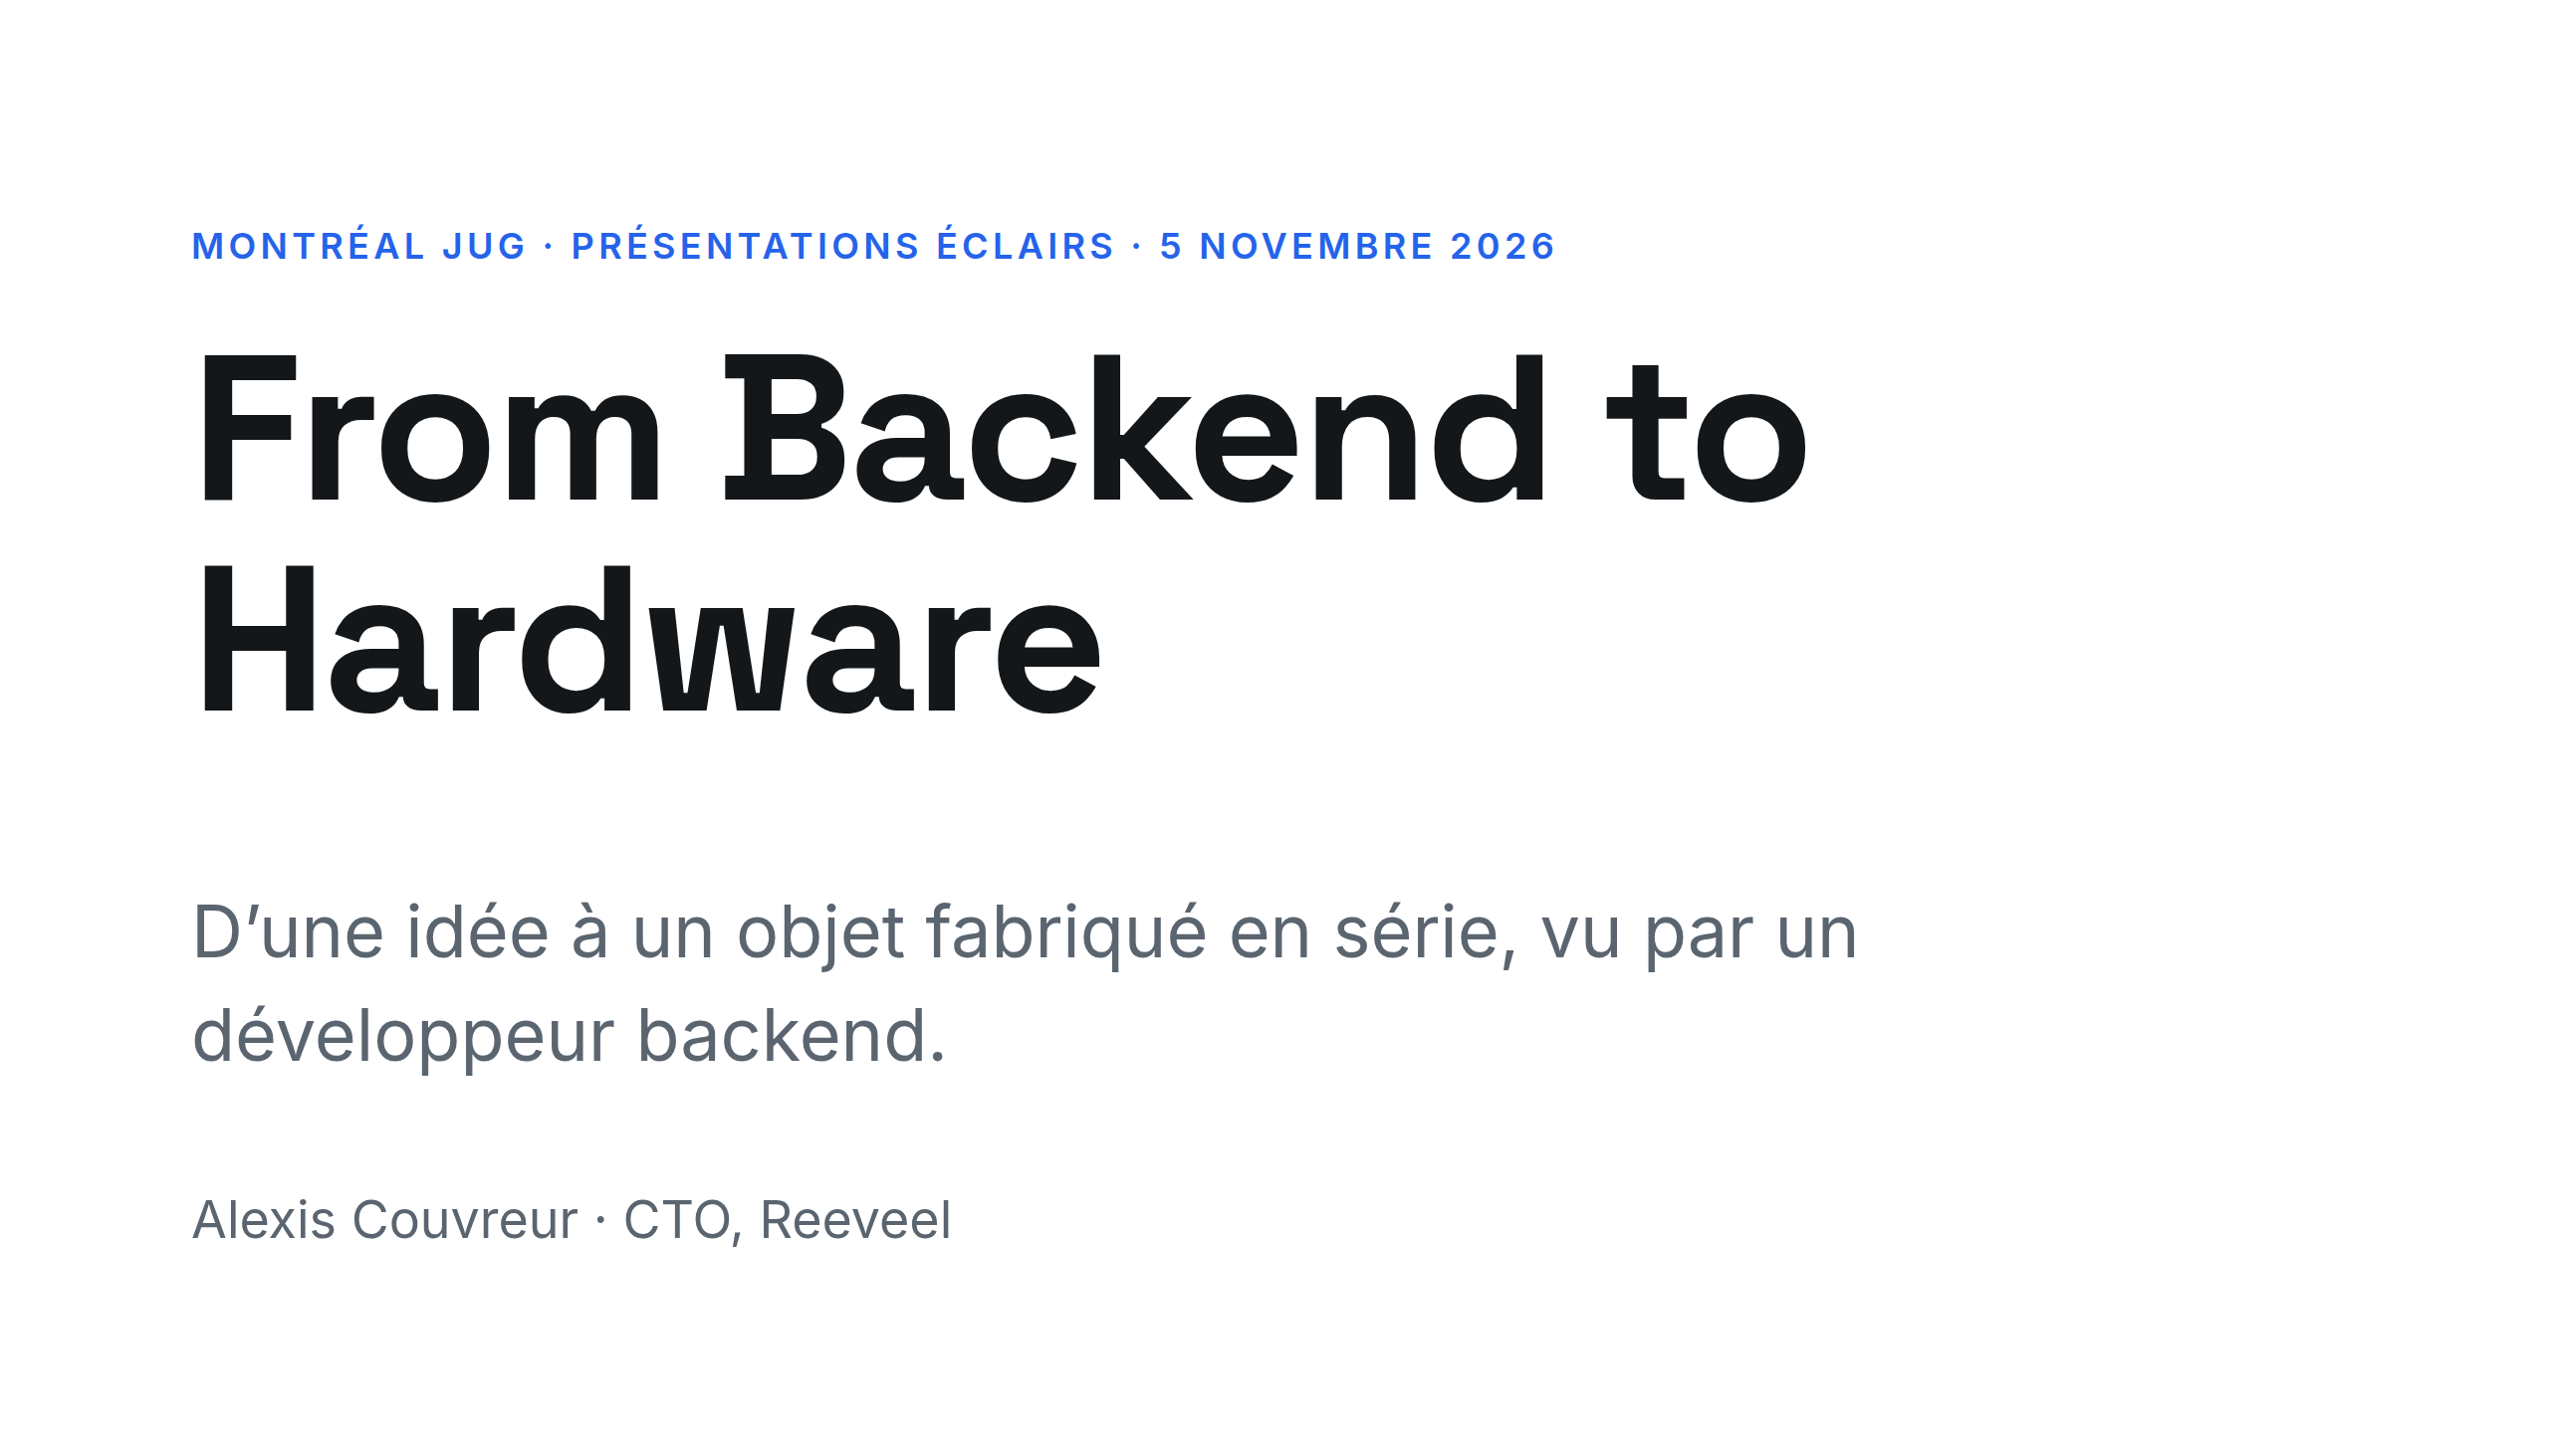
Notes:
- Ce qui change quand on ne peut plus juste redéployer

Slide 2
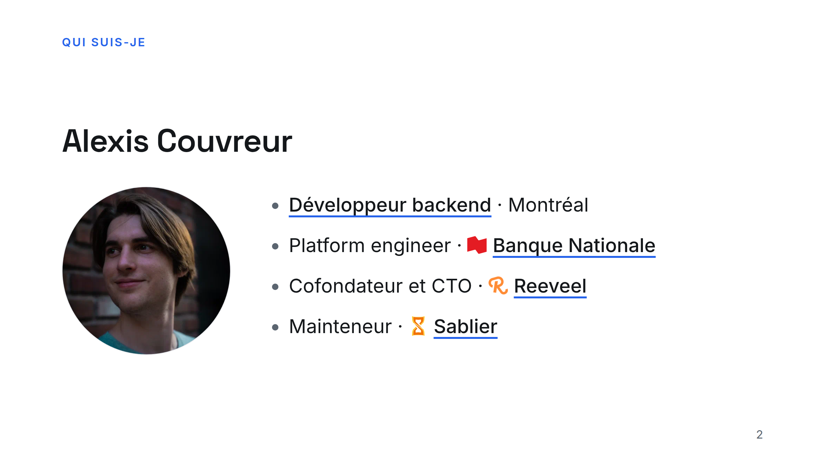
Notes:
- Backend et plateforme : du code déployé en quelques secondes
- Platform engineer à la Banque Nationale : GitHub pour des milliers d'ingénieurs
- Sablier : open source, plus de 3 000 étoiles
- Reeveel depuis 2025 : on fabrique un objet

Slide 3
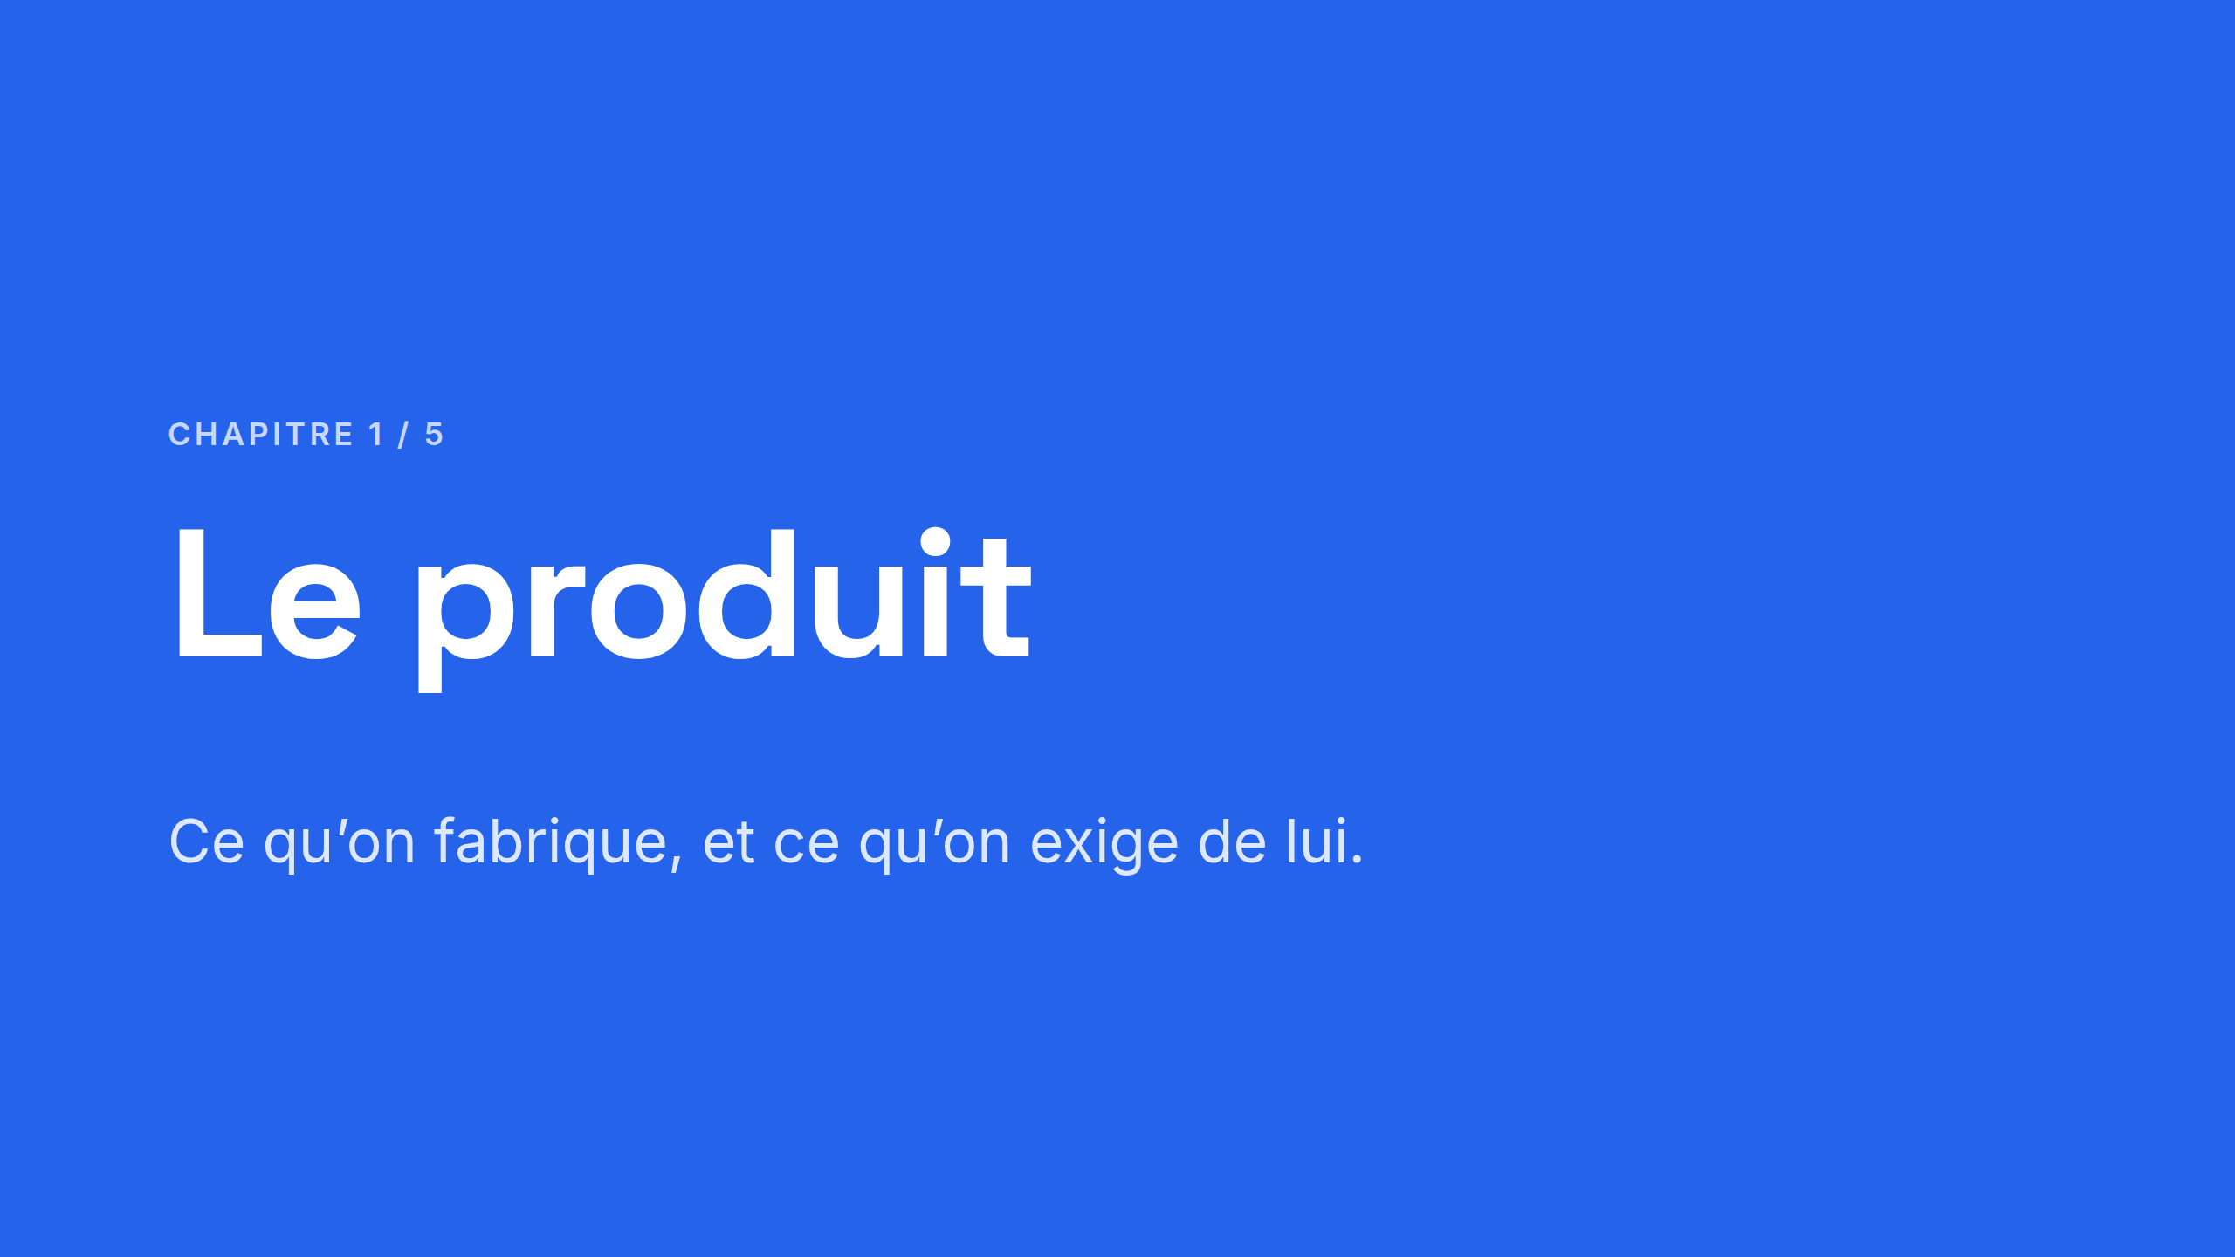

Slide 4
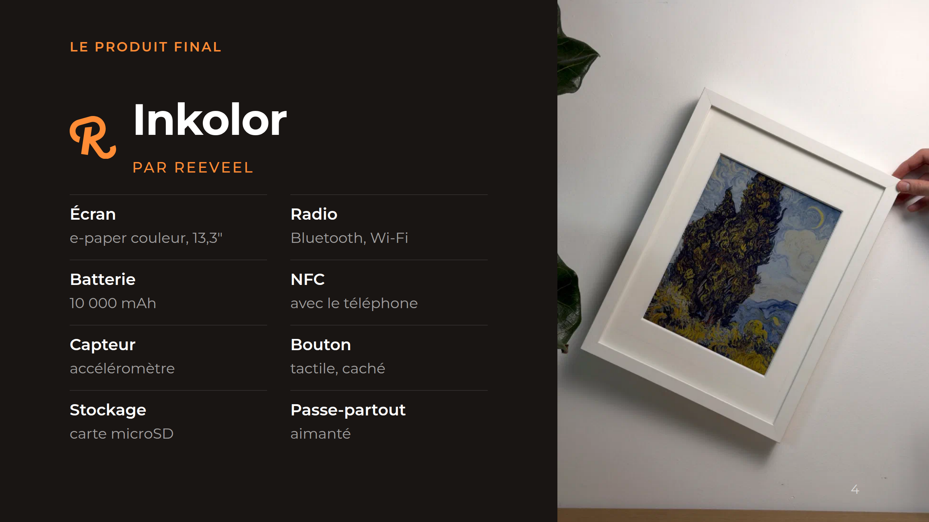
Notes:
- Le résultat final d'abord, le chemin ensuite
- E-paper couleur 13,3", ESP32, Bluetooth et Wi-Fi
- NFC, accéléromètre, bouton caché, microSD, passe-partout aimanté
- Et tout ça sur batterie : c'est ce qui rend le reste difficile

Slide 5
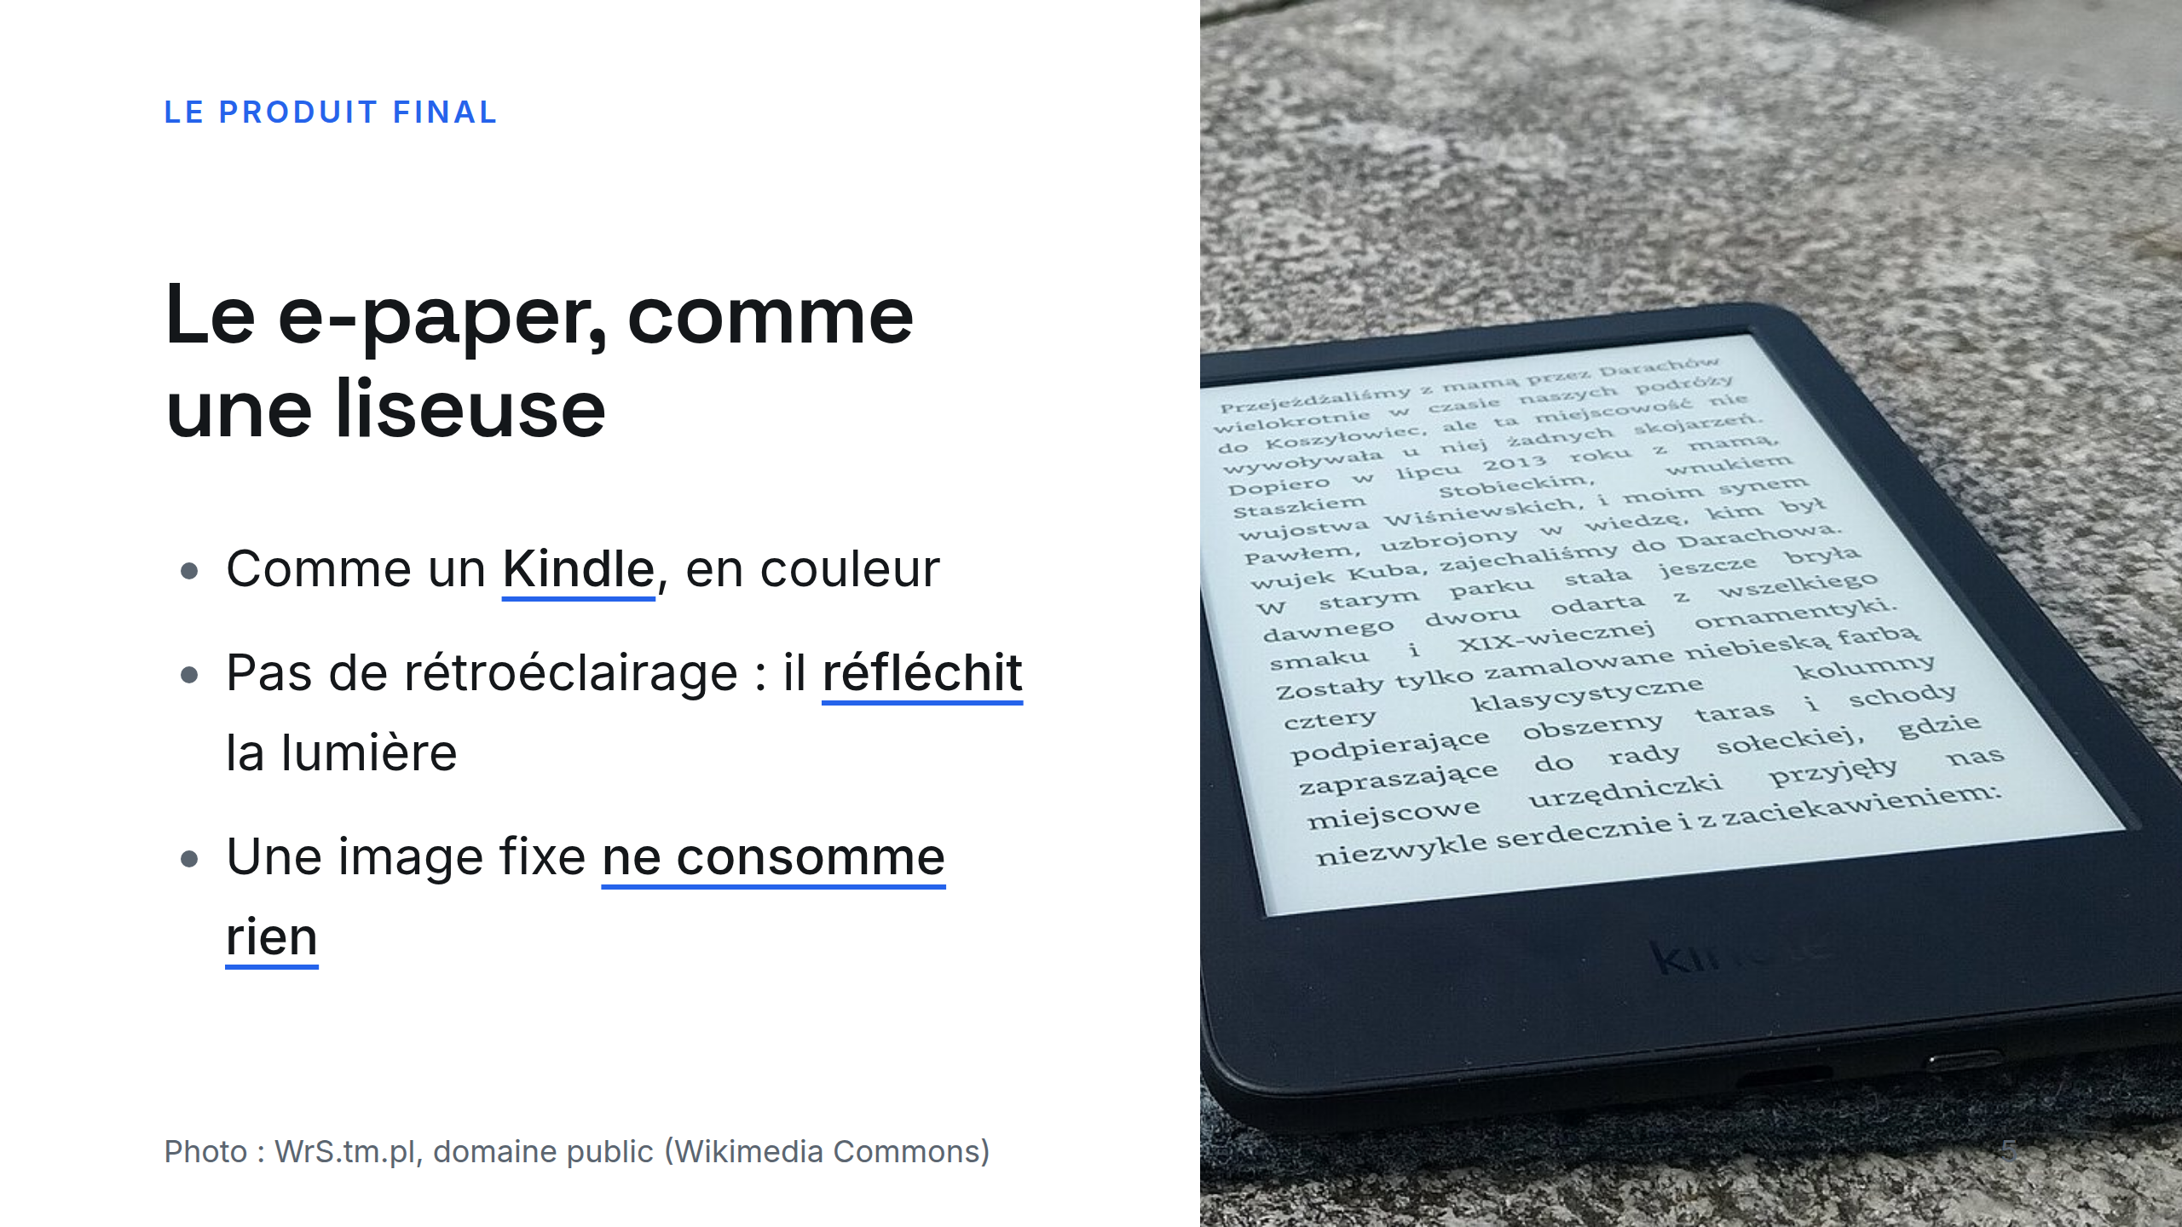
Notes:
- Comme un Kindle, en couleur et en grand
- Réfléchit la lumière : lisible en plein soleil
- Une image fixe ne consomme rien, en changer coûte (on y revient)

Slide 6
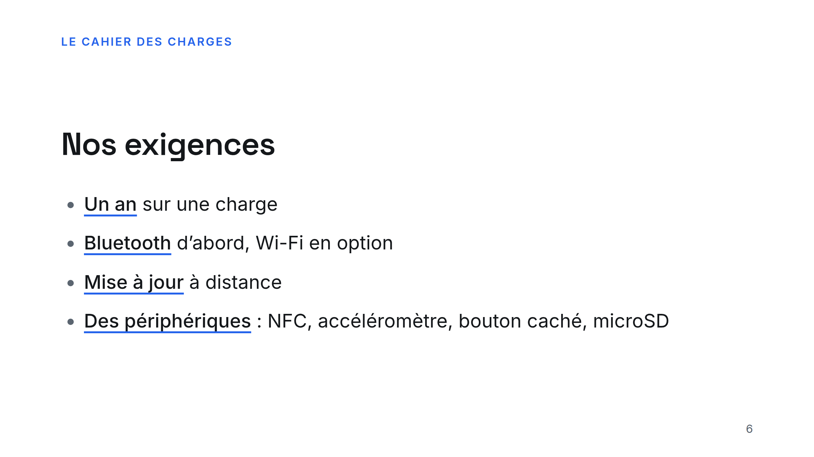
Notes:
- Un an : dormir presque tout le temps
- Bluetooth, sans compte ni cloud. Le Wi-Fi en option : tout marche sans réseau
- Mise à jour : on livrera des bugs, sans jamais bloquer un cadre
- Périphériques : chacun consomme, chacun peut réveiller le cadre
- De l'idée au Kickstarter : 15 mois

Slide 7
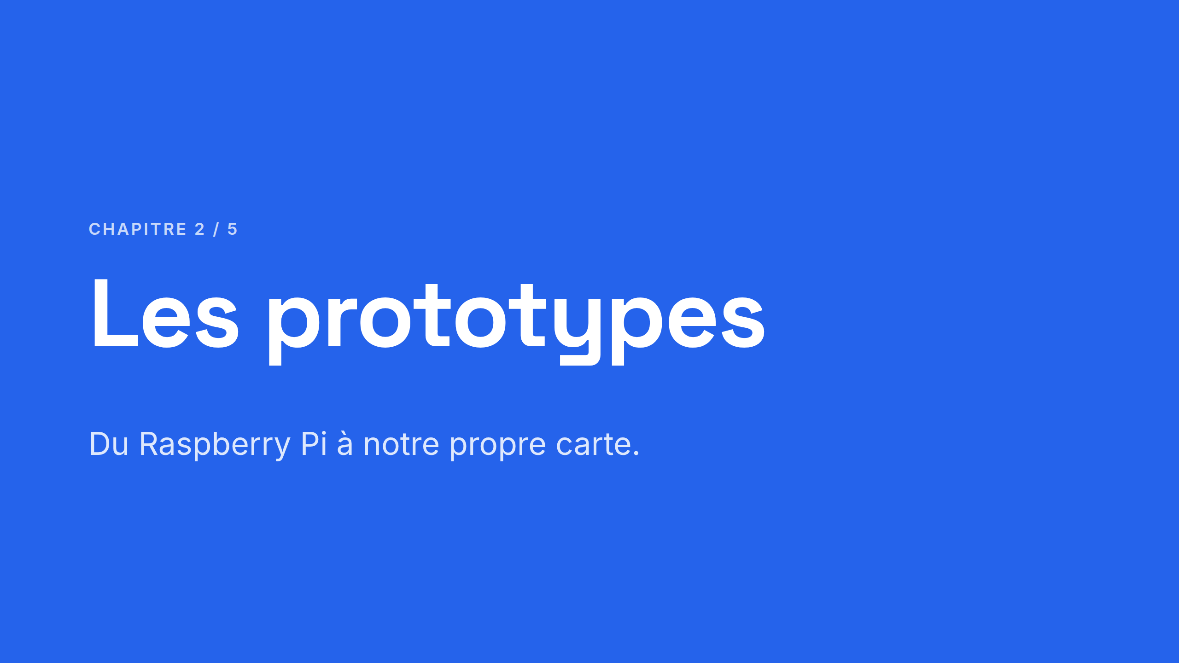

Slide 8
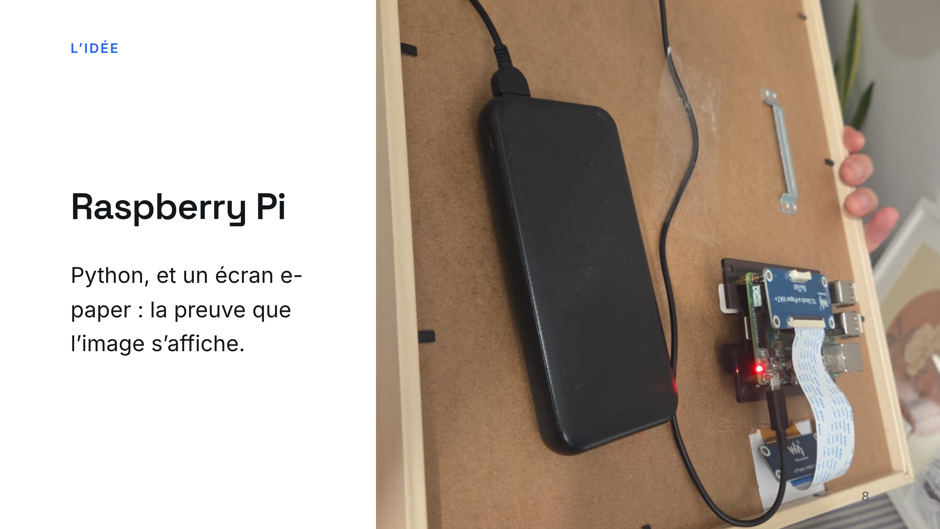
Notes:
- Raspberry Pi et Python : l'écran marche, rien de plus
- Un proof of concept, fait pour être jeté

Slide 9
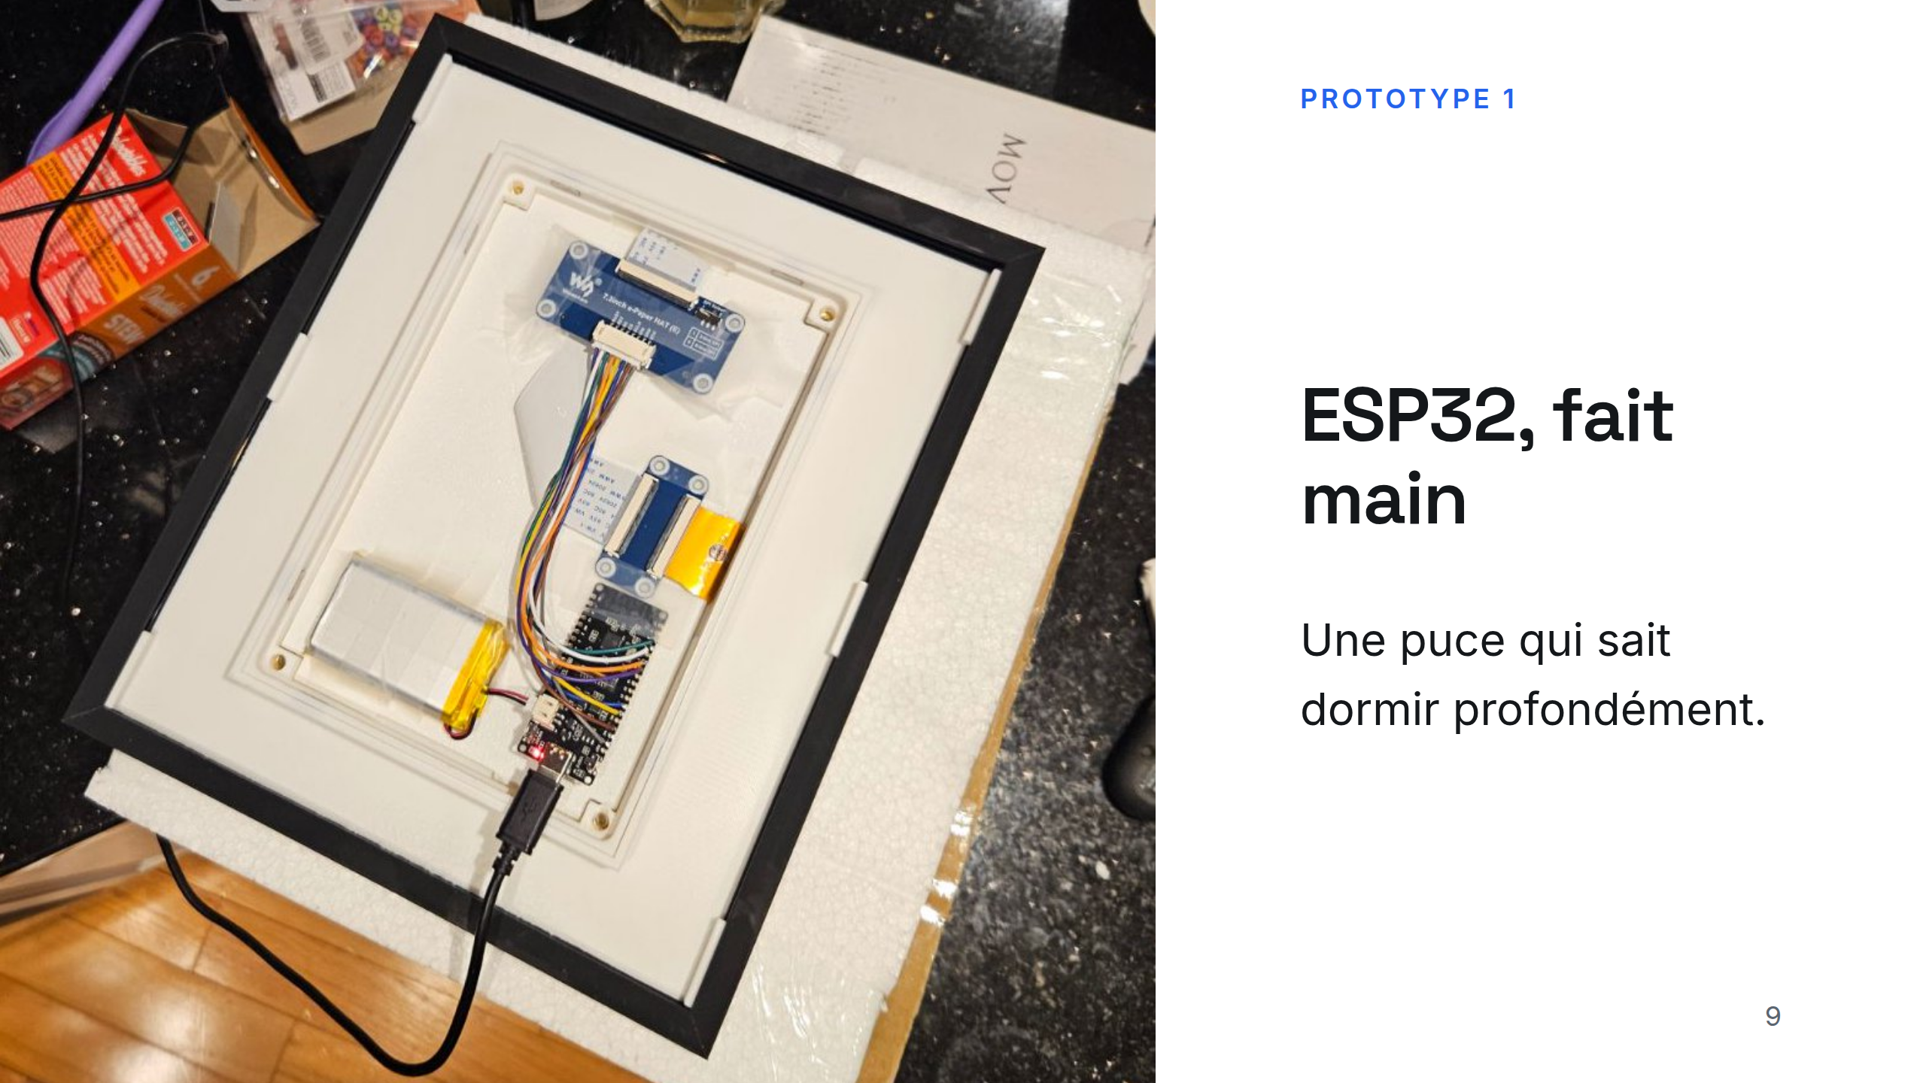
Notes:
- Une ESP32 câblée à la main
- Le vrai critère apparaît : savoir dormir profondément, presque tout le temps

Slide 10
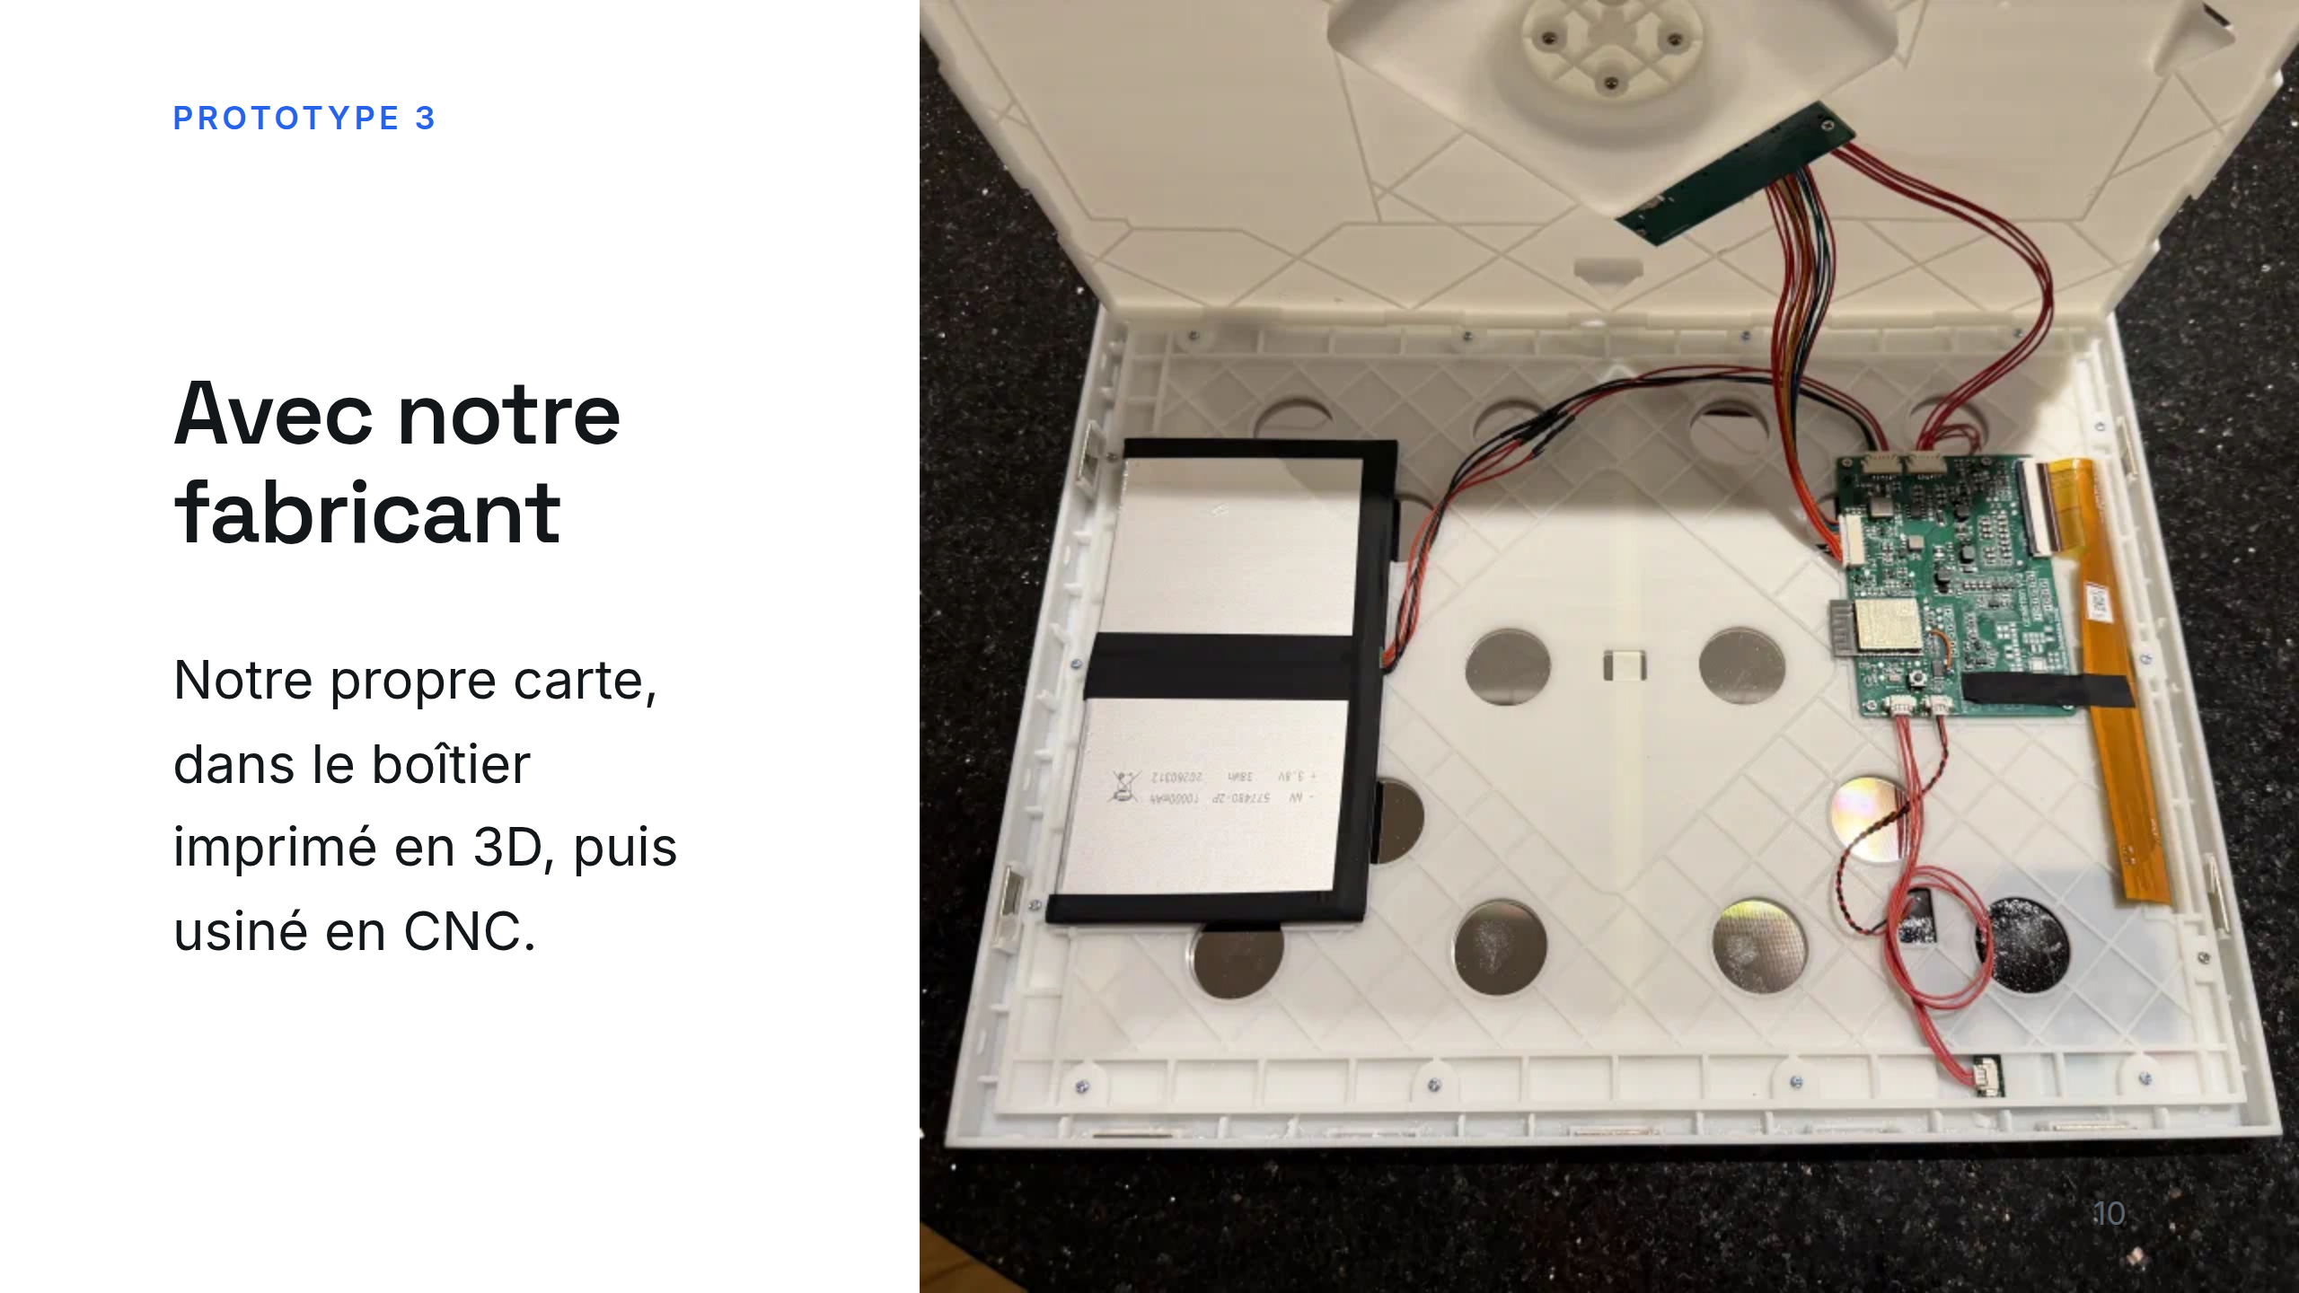
Notes:
- Boîtier : un cadre du commerce, puis notre imprimante 3D (4 versions en 2 semaines)
- Le fabricant prend le relais : impression 3D, puis usinage CNC
- Sur la photo : la batterie, notre carte, la nappe de l'écran
- Les aimants du passe-partout : premier essai raté, couche trop fine

Slide 11
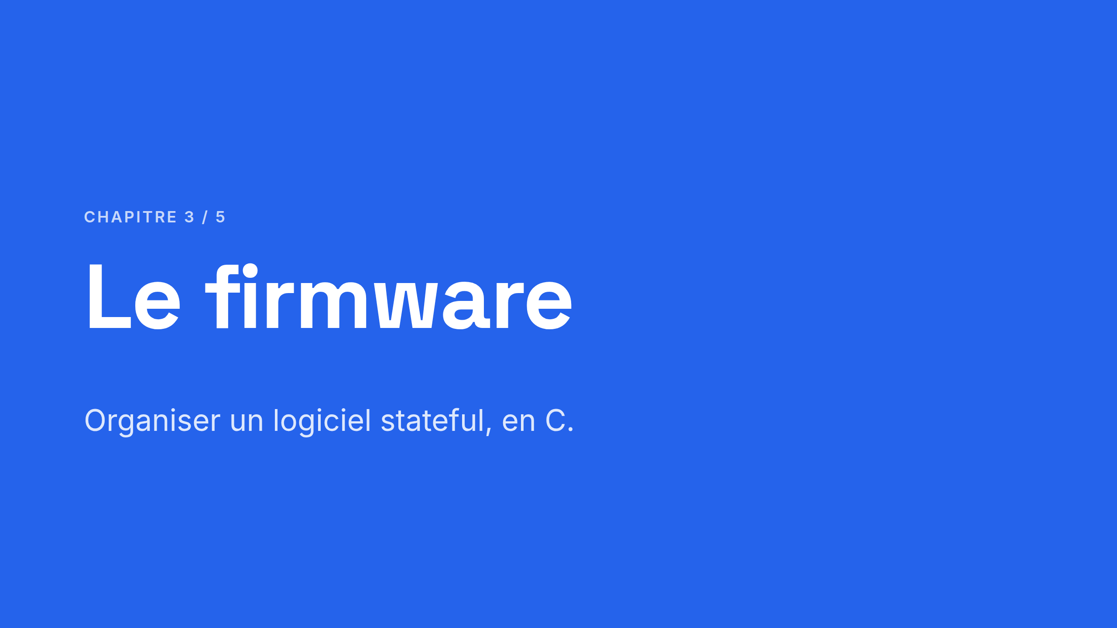

Slide 12
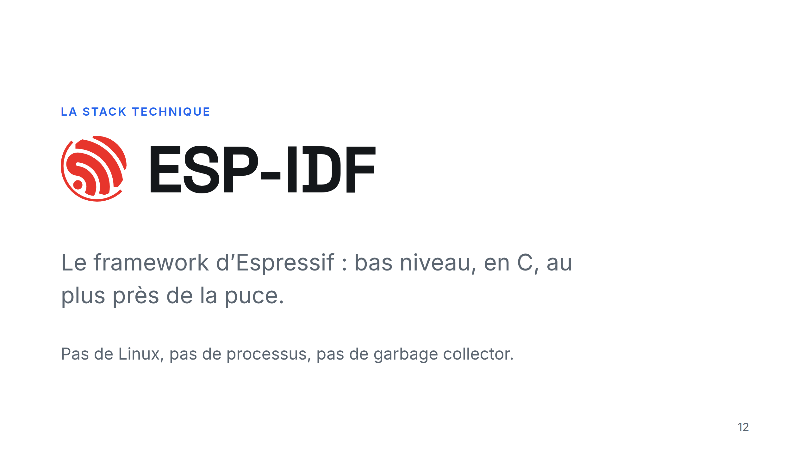
Notes:
- Le framework d'Espressif, en C, bas niveau
- Pas de Linux, pas de processus, pas de GC : des tâches, la mémoire à la main

Slide 13
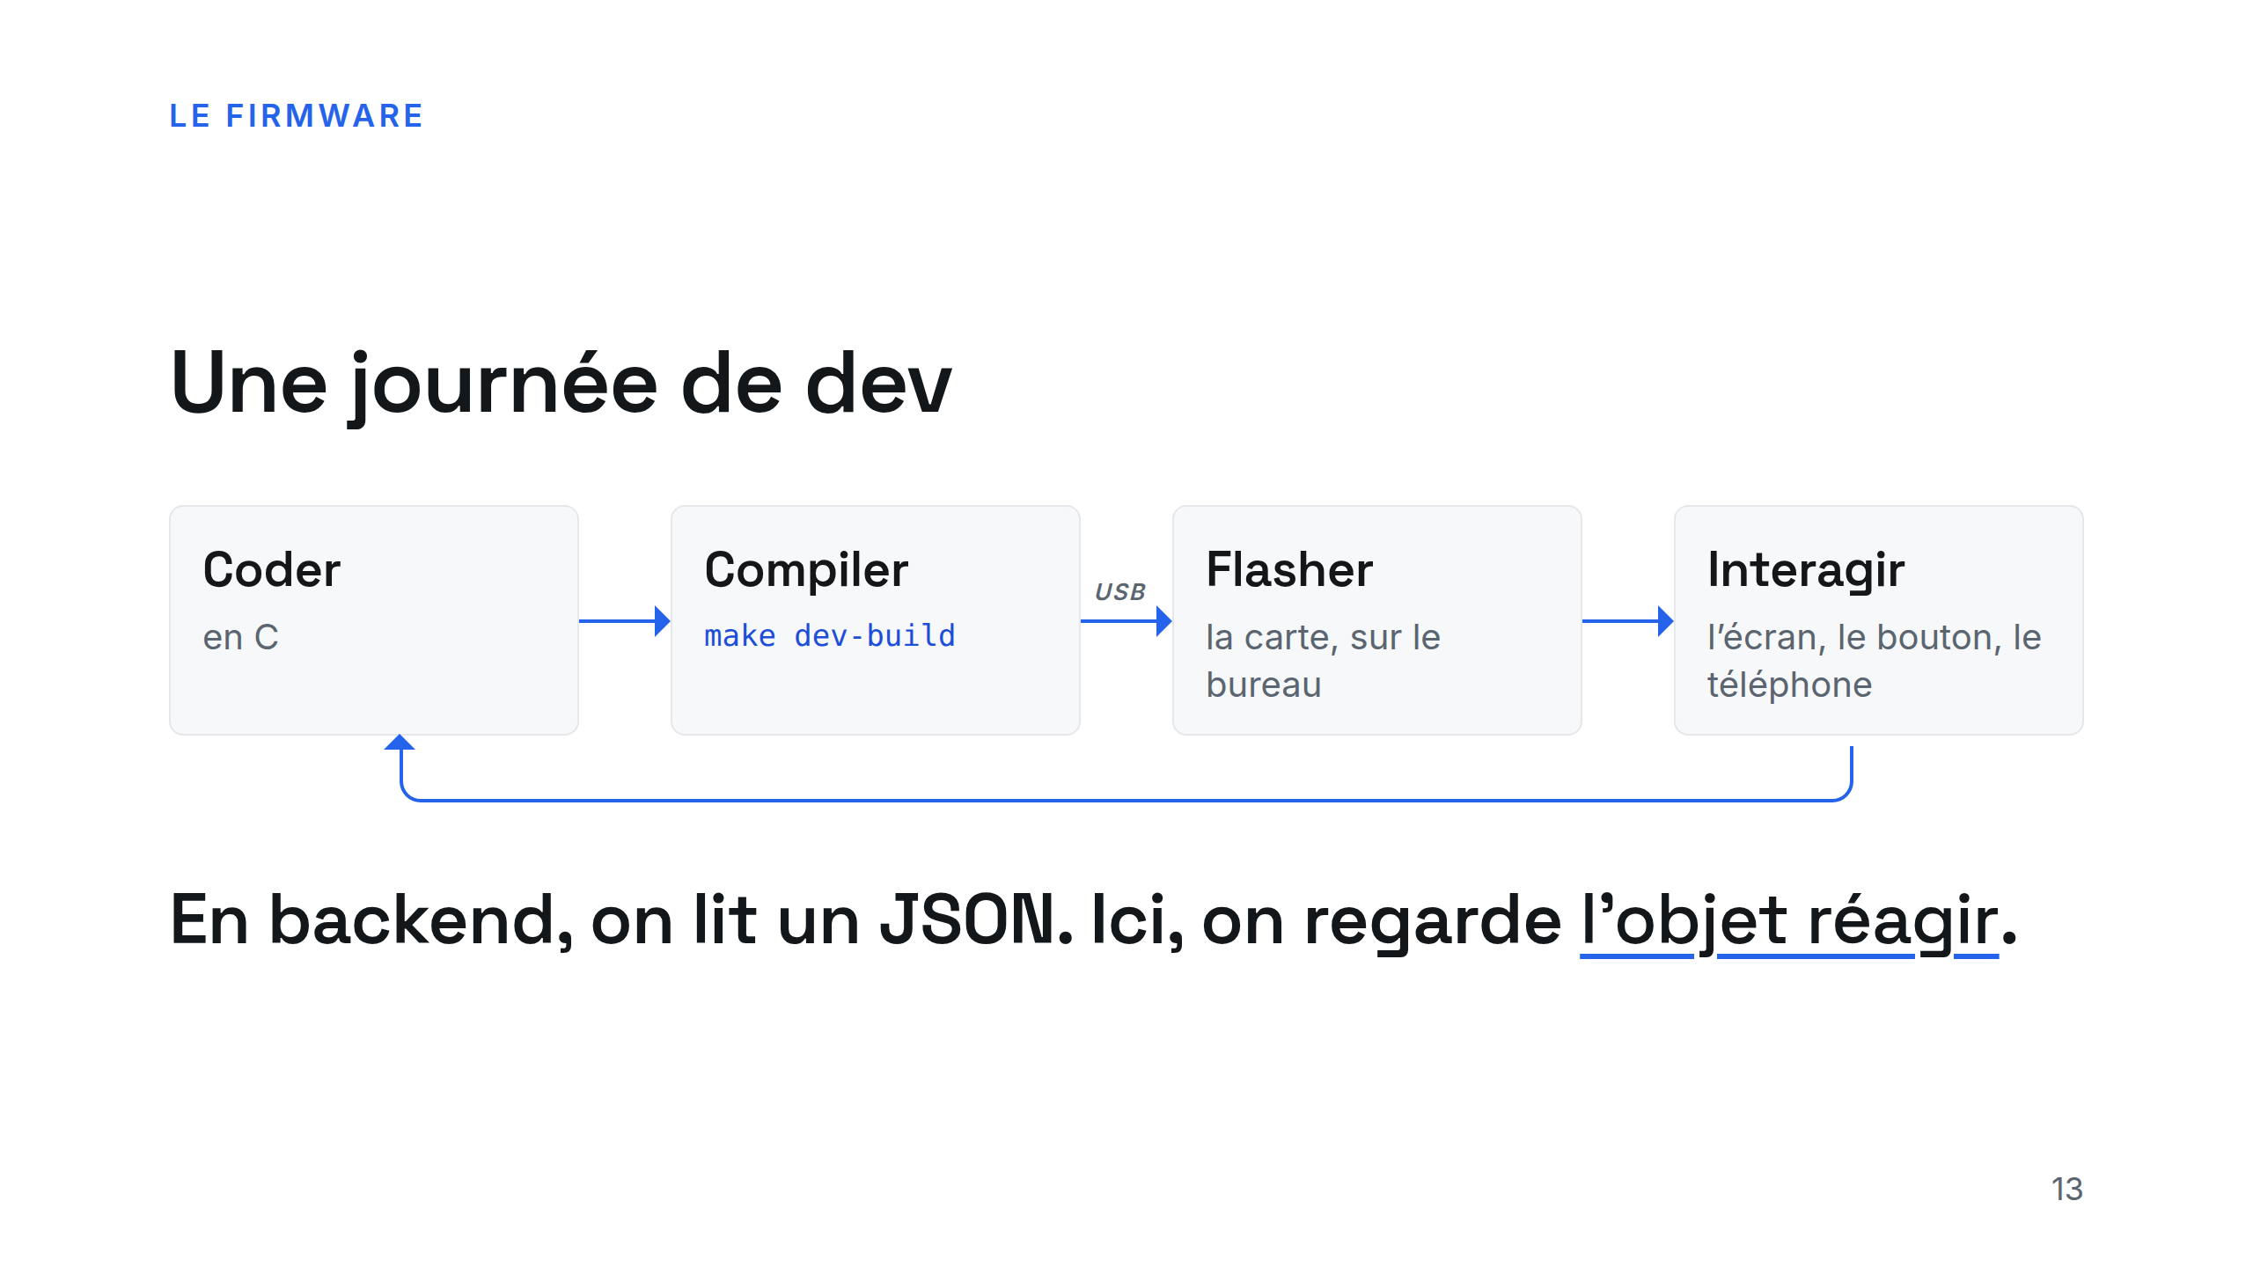
Notes:
- Backend : coder, relancer, curl, lire un JSON
- Ici : compiler, flasher en USB, regarder l'écran, tourner le cadre, approcher le téléphone
- La console série : on tape une commande, la carte répond
- Un build de dev instrumenté, un build de prod pour mesurer
- [ressenti : voir un objet réagir à son code]
- Transition : comment on organise un vrai logiciel là-dessus ?

Slide 14
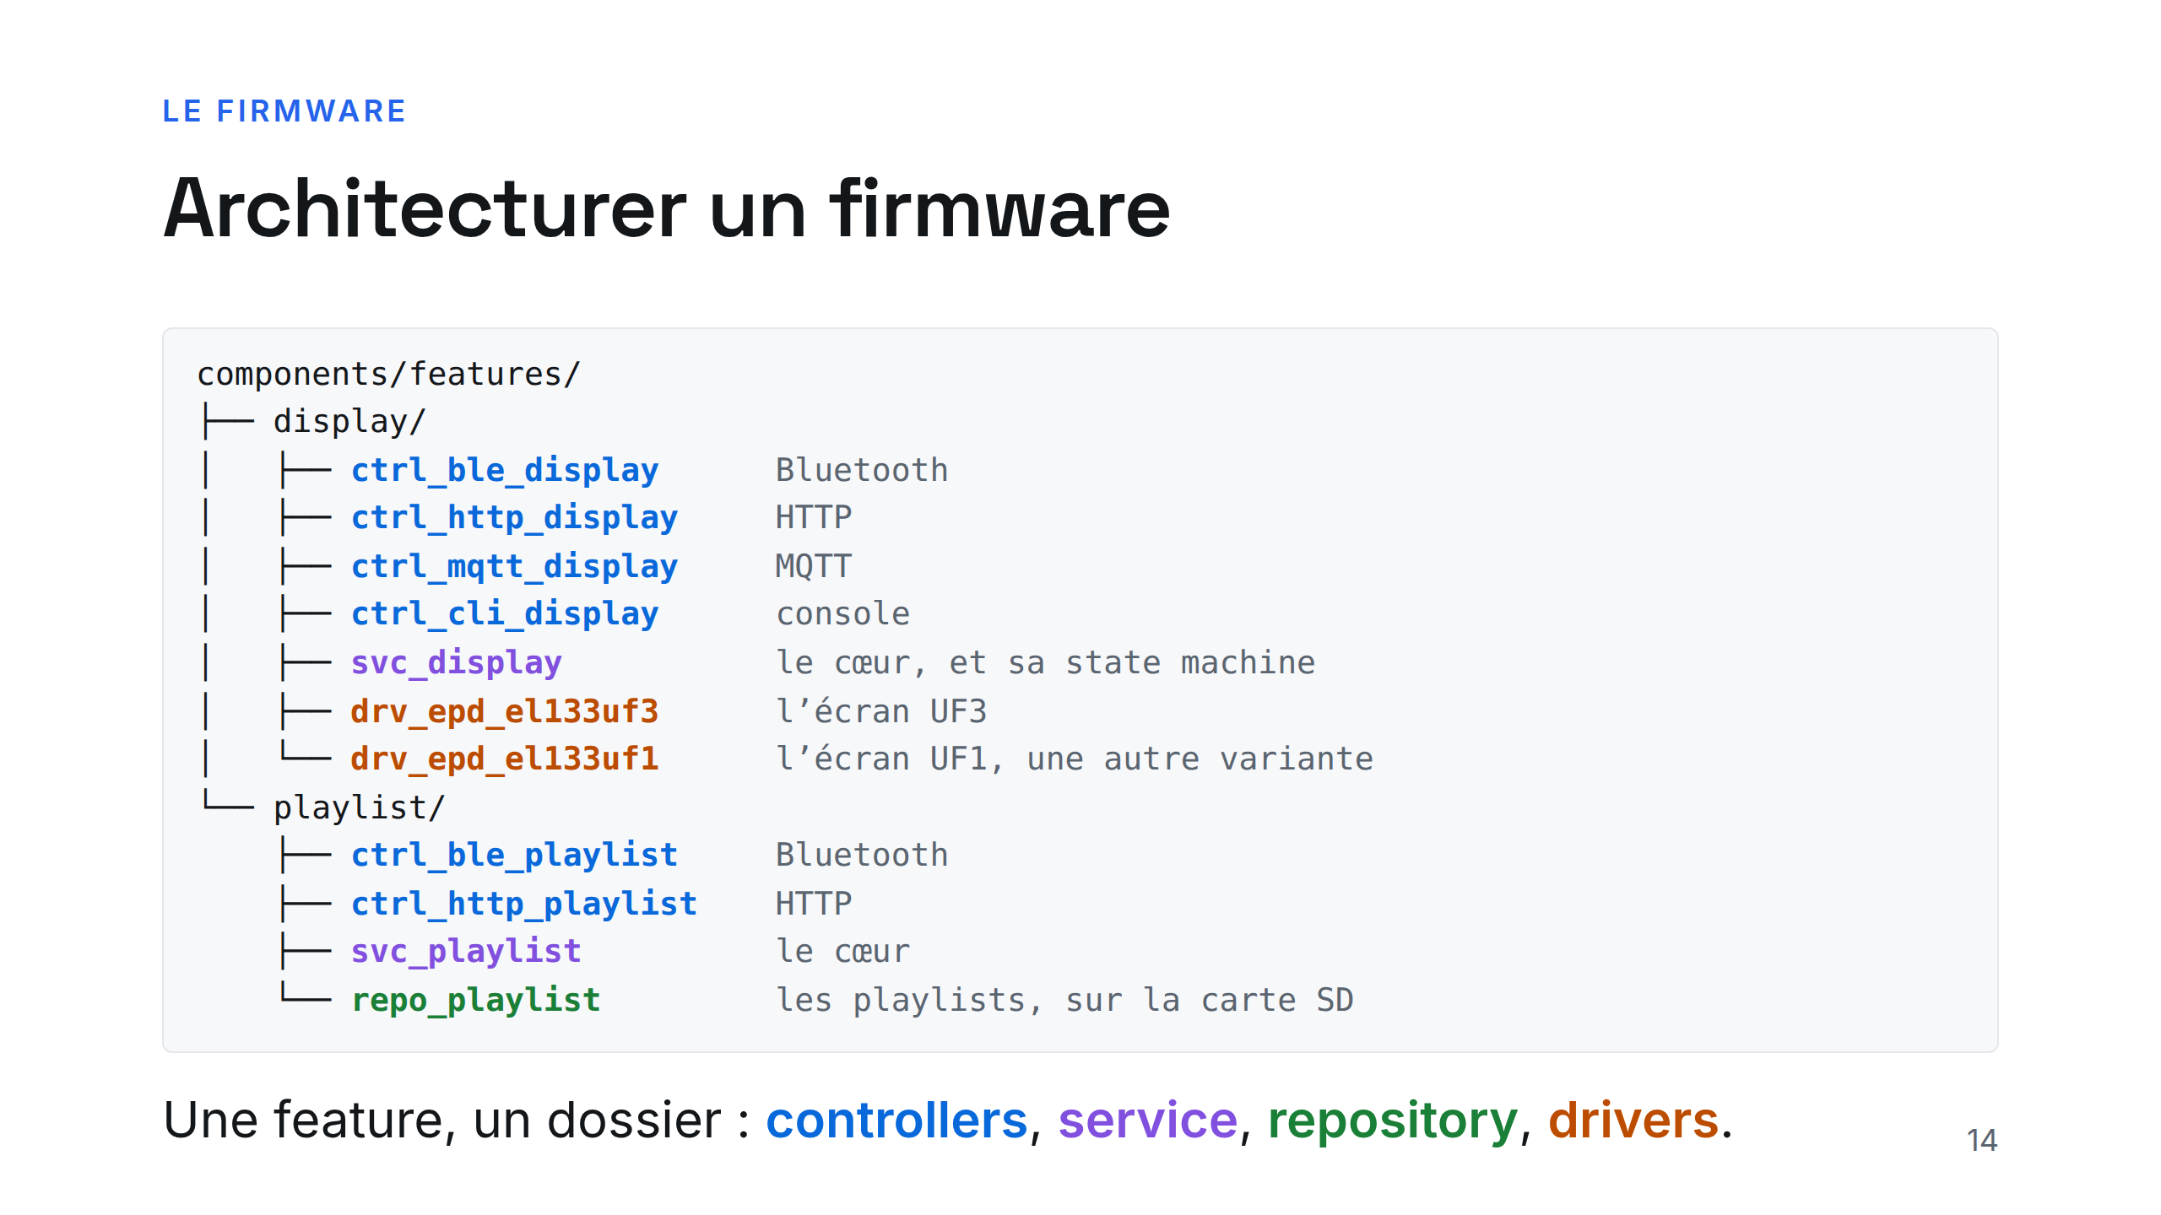
Notes:
- La vraie difficulté : un logiciel stateful, l'état vit dans la puce
- Une image peut venir de 5 endroits, parfois en même temps
- On range par feature : un dossier
- Display : 4 controllers, 1 service, 1 driver par écran (UF3, UF1)
- Playlist : un repository sur la carte SD

Slide 15
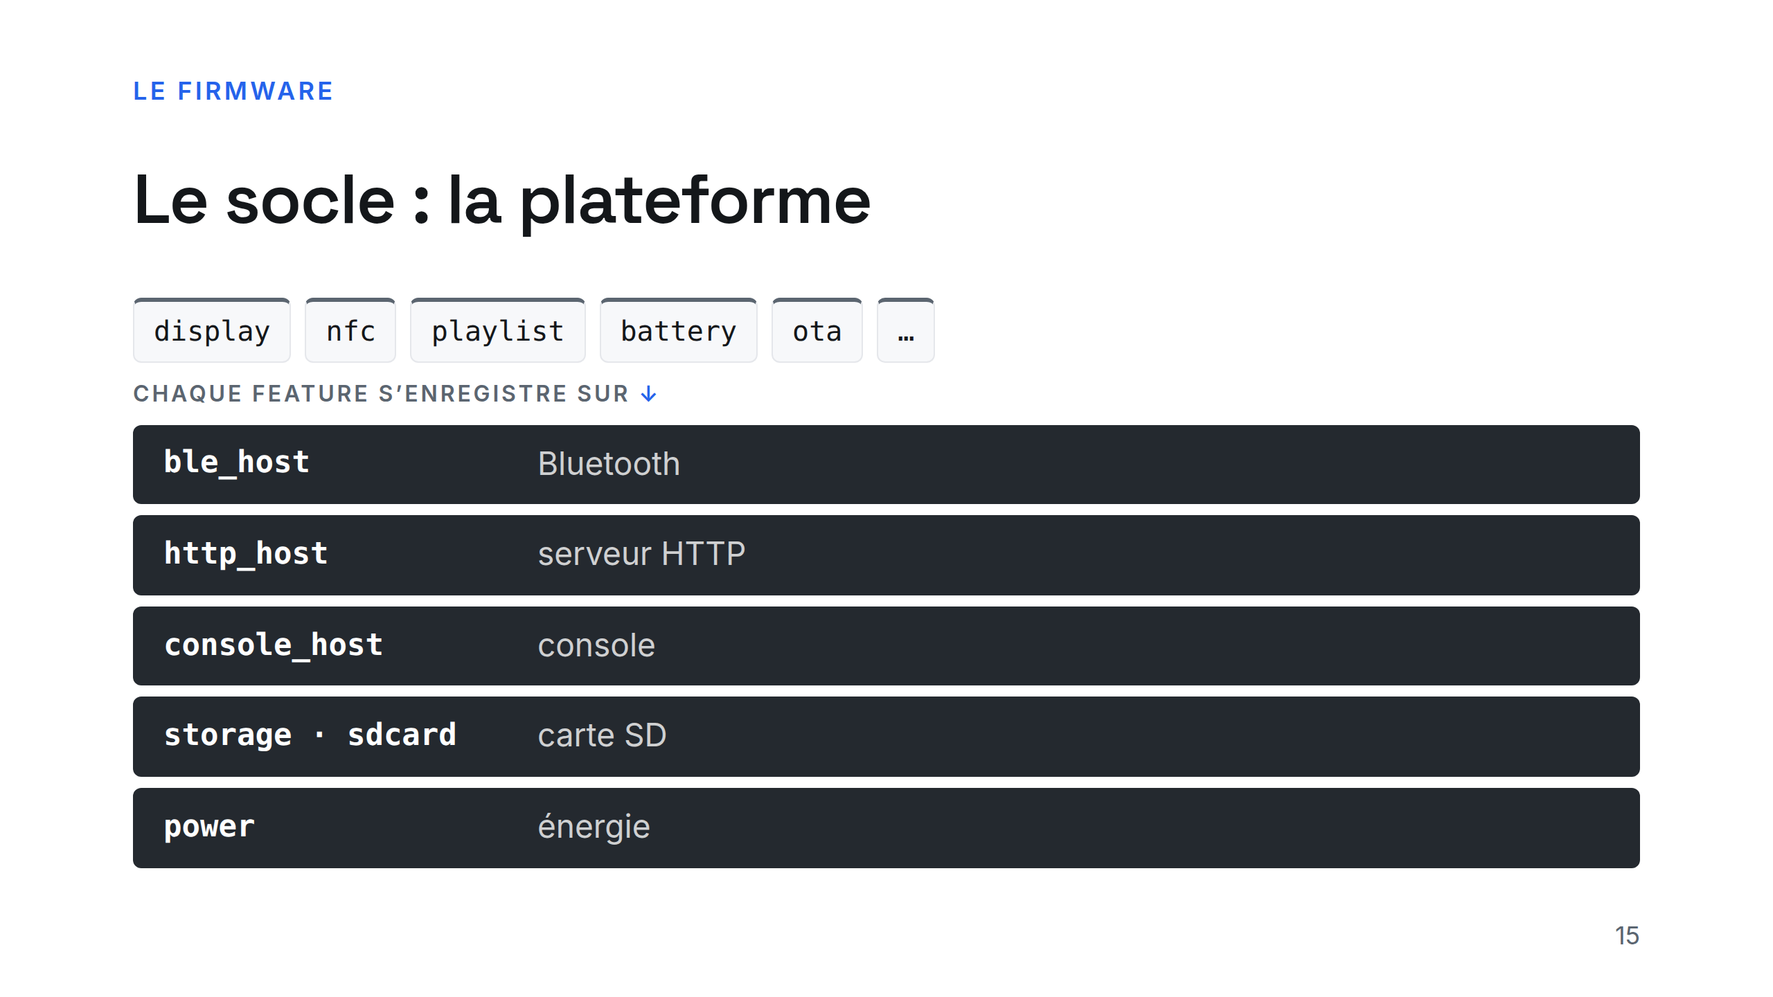
Notes:
- Le vertical, les features. L'horizontal, la plateforme
- Configuré une fois : Bluetooth, HTTP, console, carte SD, énergie
- Chaque feature vient s'y enregistrer
- Règle : on n'entre dans la plateforme que quand une 2e feature en a besoin

Slide 16
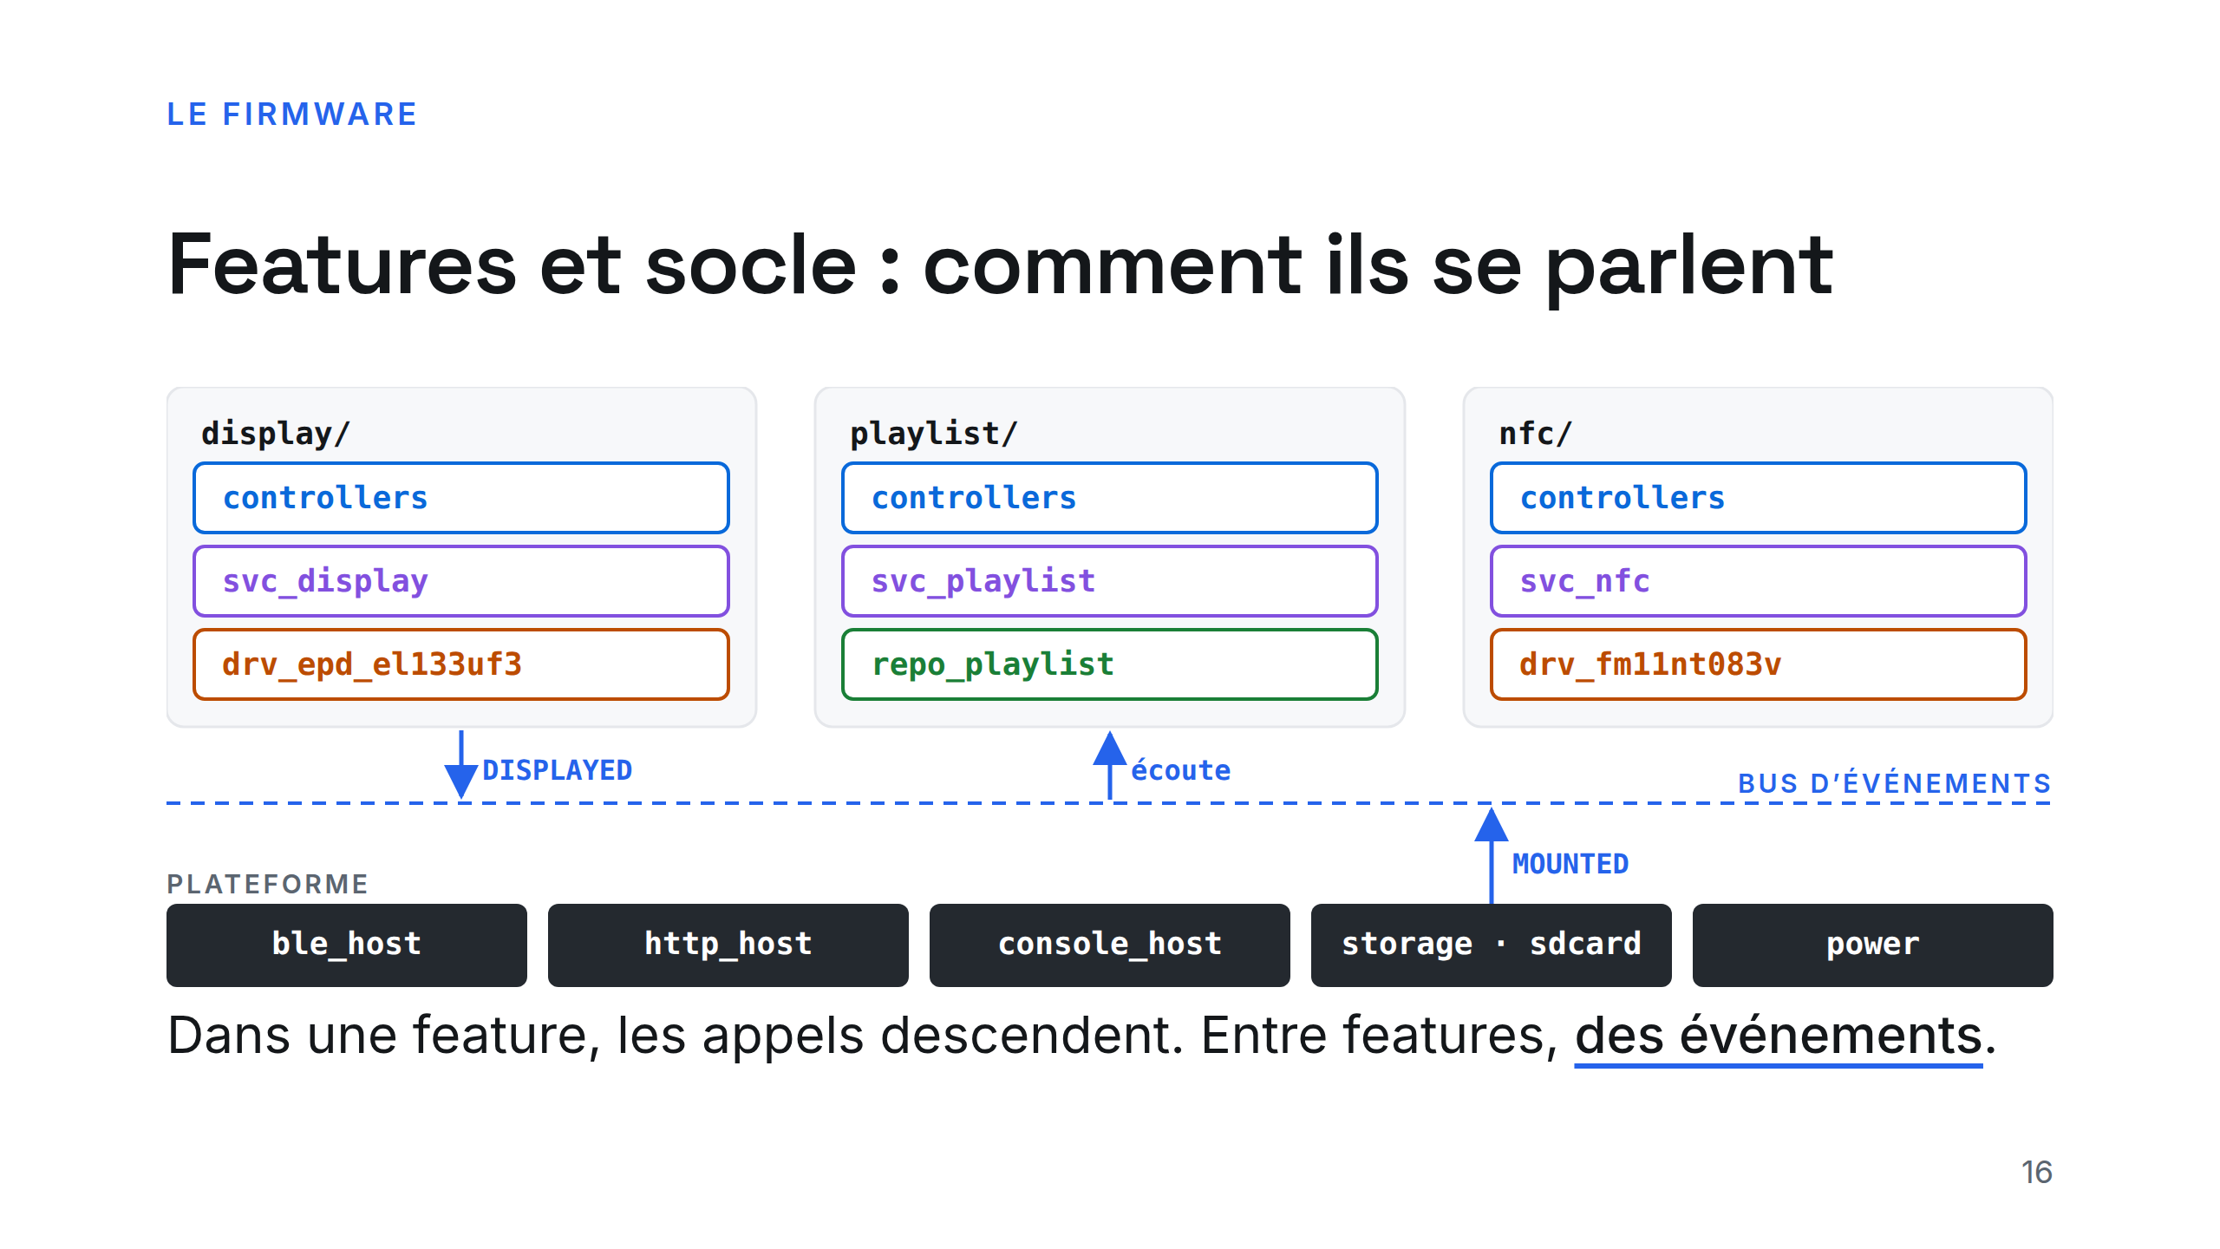
Notes:
- Display publie DISPLAYED, la playlist passe à l'image suivante
- Storage publie MOUNTED, le repository retrouve ses fichiers
- Dans une feature : des appels. Entre features : des événements
- Comme un bus de messages, dans la même puce

Slide 17
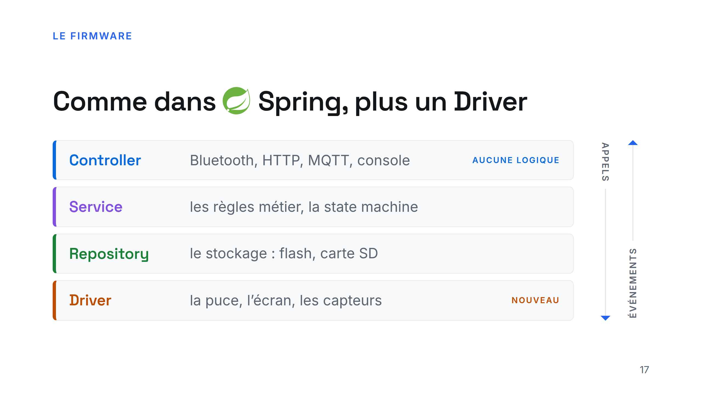
Notes:
- Controller, Service, Repository : comme dans Spring
- Plus une couche : le Driver, qui parle au matériel
- Controller sans logique : une règle métier écrite une seule fois
- Les appels descendent, les événements remontent
- Vérifié par le build et un linter, pas en review

Slide 18
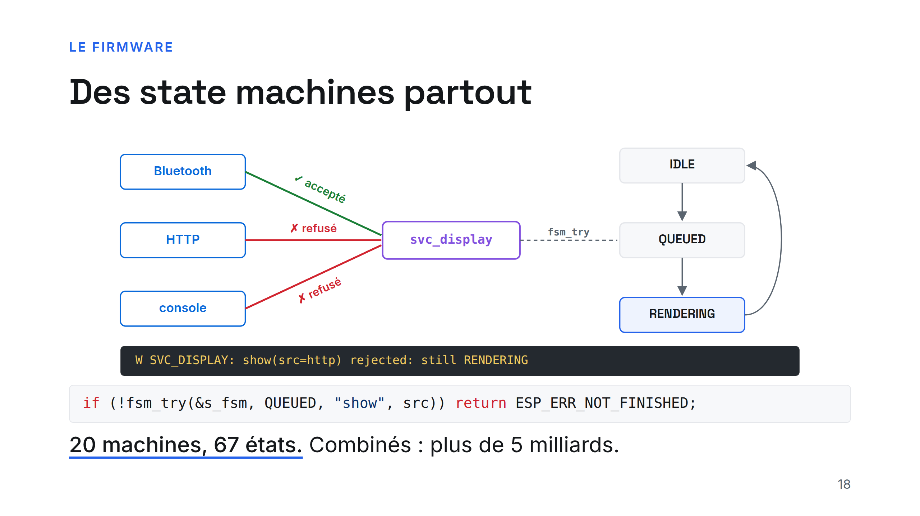
Notes:
- Avant : un booléen "busy" quelque part, et on devinait
- L'animation : Bluetooth accepté, HTTP et console refusés pendant RENDERING, puis HTTP passe
- Chaque refus est loggé, pas de verrou dans le code métier
- 20 machines, 67 états : 5 milliards de combinaisons, l'explosion combinatoire
- C'est pour ça qu'on éteint et rallume nos appareils
- Chaque machine reste petite, testable seule

Slide 19
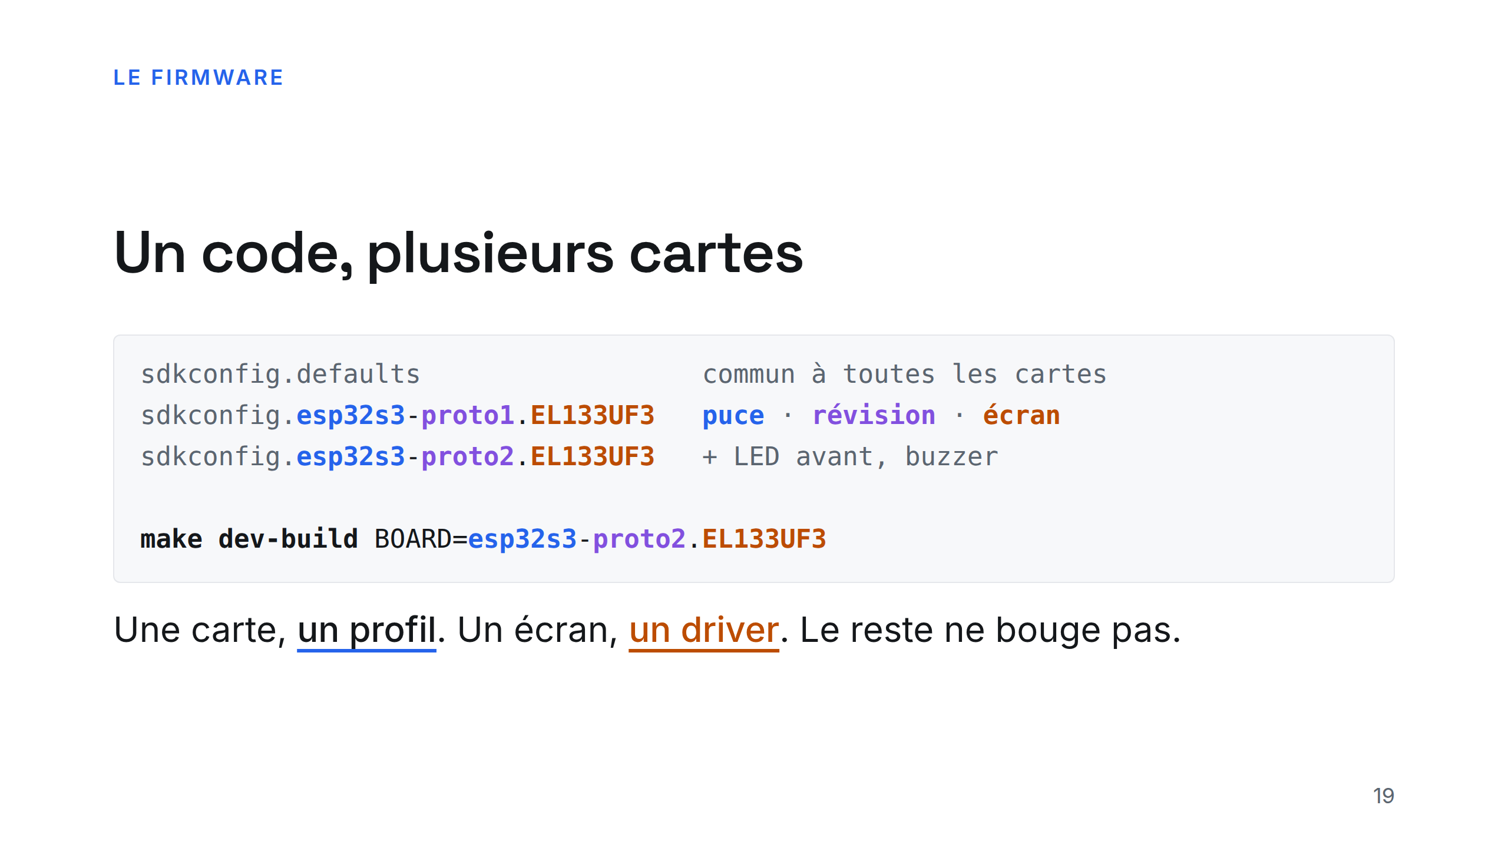
Notes:
- Une carte, un profil : la puce, la révision, l'écran
- De proto1 à proto2 : 4 lignes (LED avant, buzzer)
- Un nouvel écran, c'est un nouveau driver. Le reste ne bouge pas
- En backend : un adapter par fournisseur

Slide 20


Slide 21
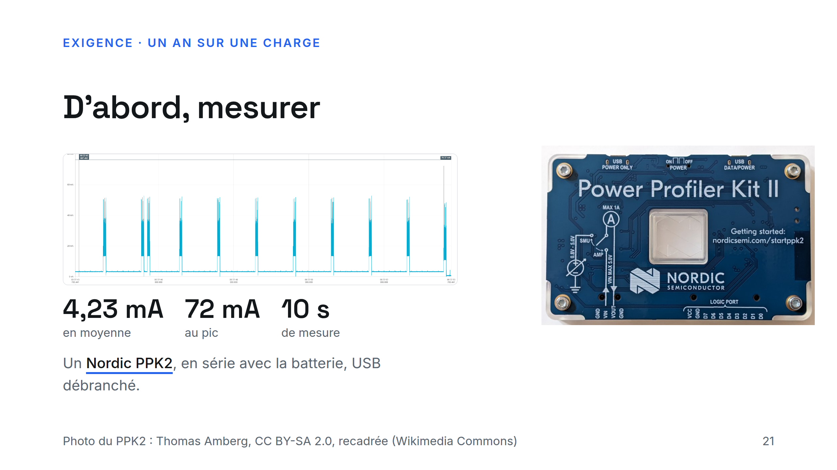
Notes:
- En backend, la latence. Ici, des microampères
- Un multimètre ne suffit pas : un PPK2 en série avec la batterie
- La mesure : 4,23 mA en moyenne, des pics à 72 mA, chacun est un réveil
- De 10 µA à 150 mA : 4 ordres de grandeur sur la même courbe
- USB débranché : il fausse la mesure

Slide 22
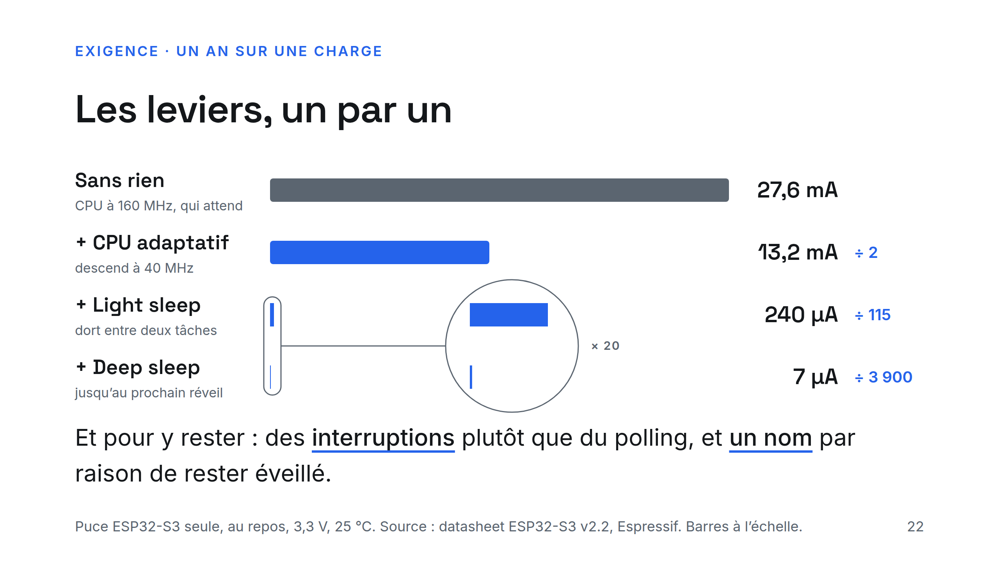
Notes:
- Le point de départ : la puce allumée qui attend, réglage par défaut
- Chaque levier s'ajoute au précédent : ÷ 2, puis ÷ 115, puis ÷ 3 900
- Chiffres de la puce seule : la carte, l'écran et la radio ajoutent le reste
- Interruptions : sinon on se réveille pour vérifier les capteurs
- Deep sleep : chaque réveil repart de zéro, le "éteindre et rallumer" gratuit
- 3 niveaux de présence : connecté, éveillé (s'annonce en Bluetooth), endormi (radio coupée)
- Chaque composant qui garde la puce éveillée doit dire pourquoi
- Un rafraîchissement coûte 4 fois plus que prévu : 1 ou 2 images par jour, une décision produit

Slide 23
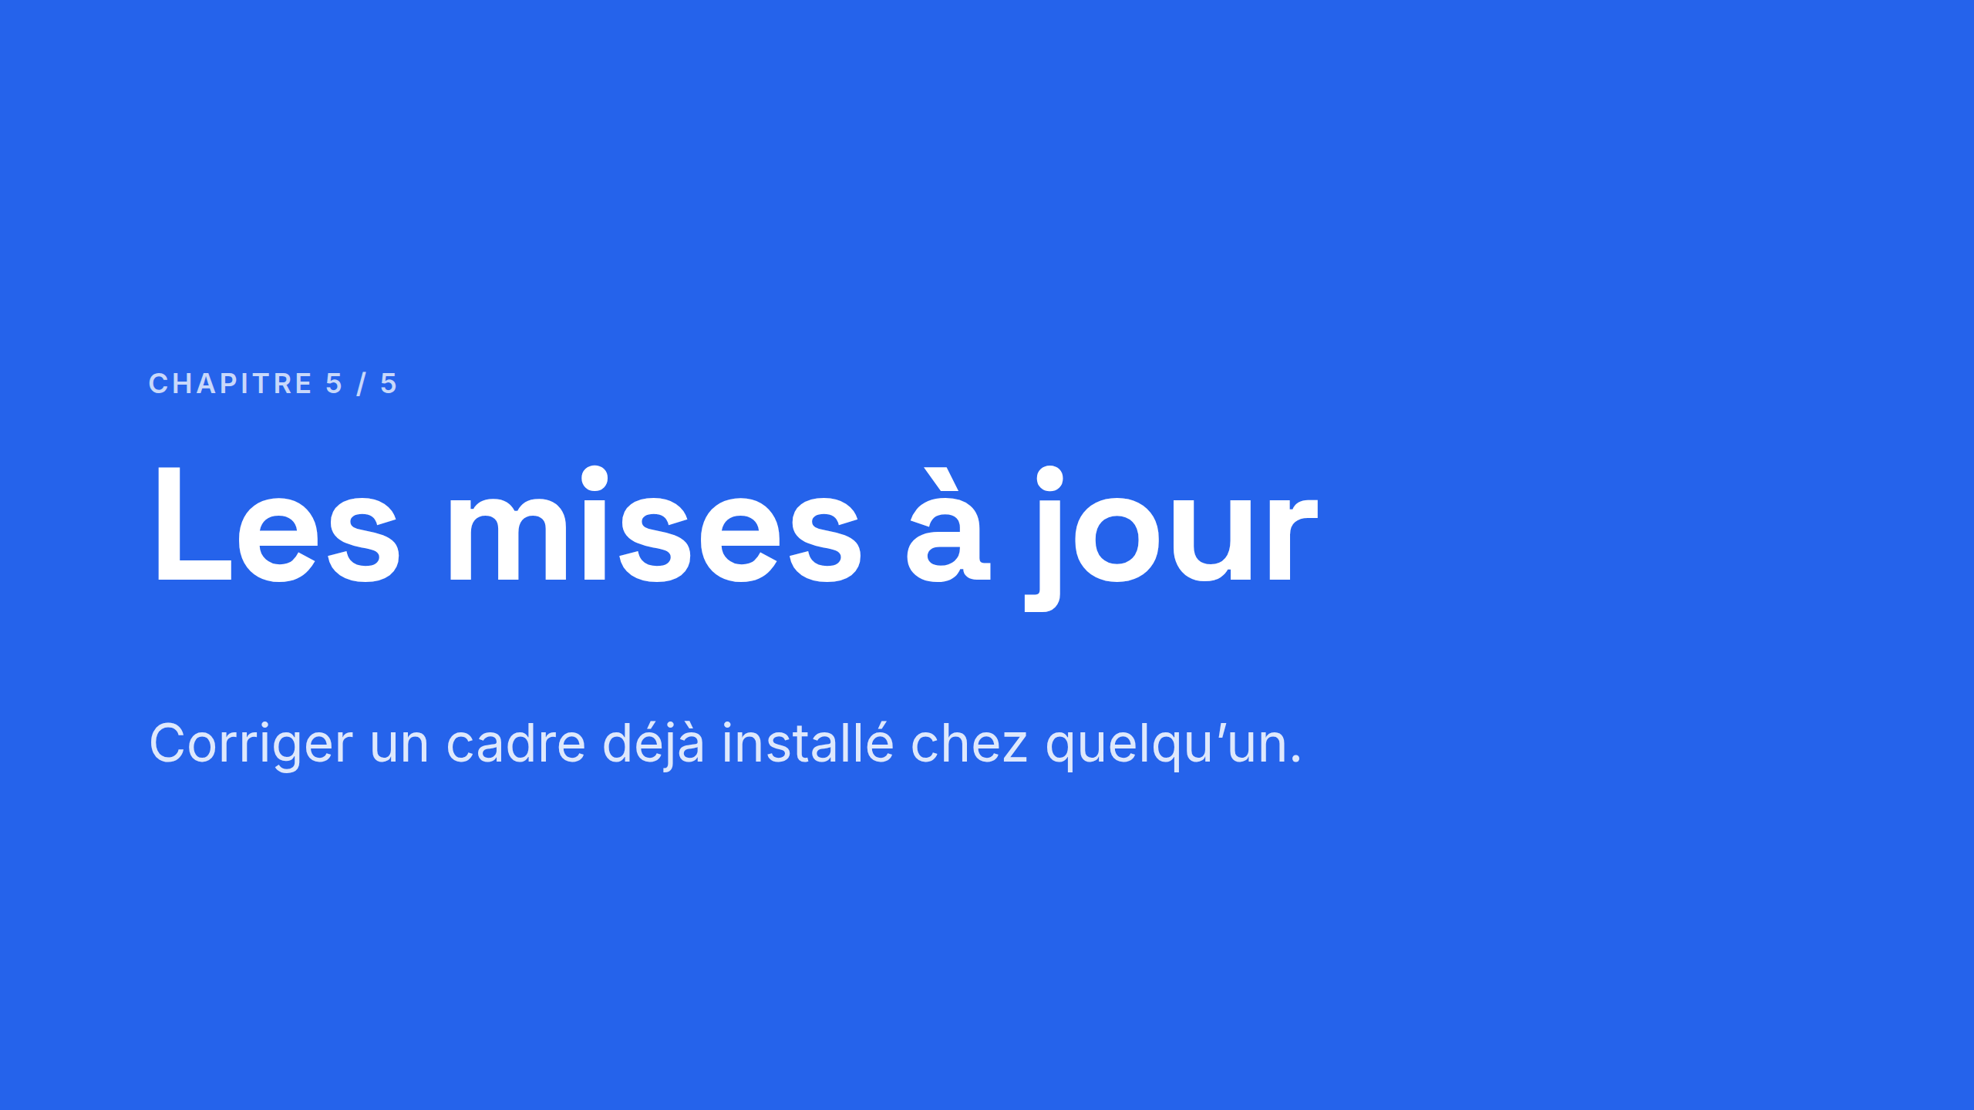

Slide 24
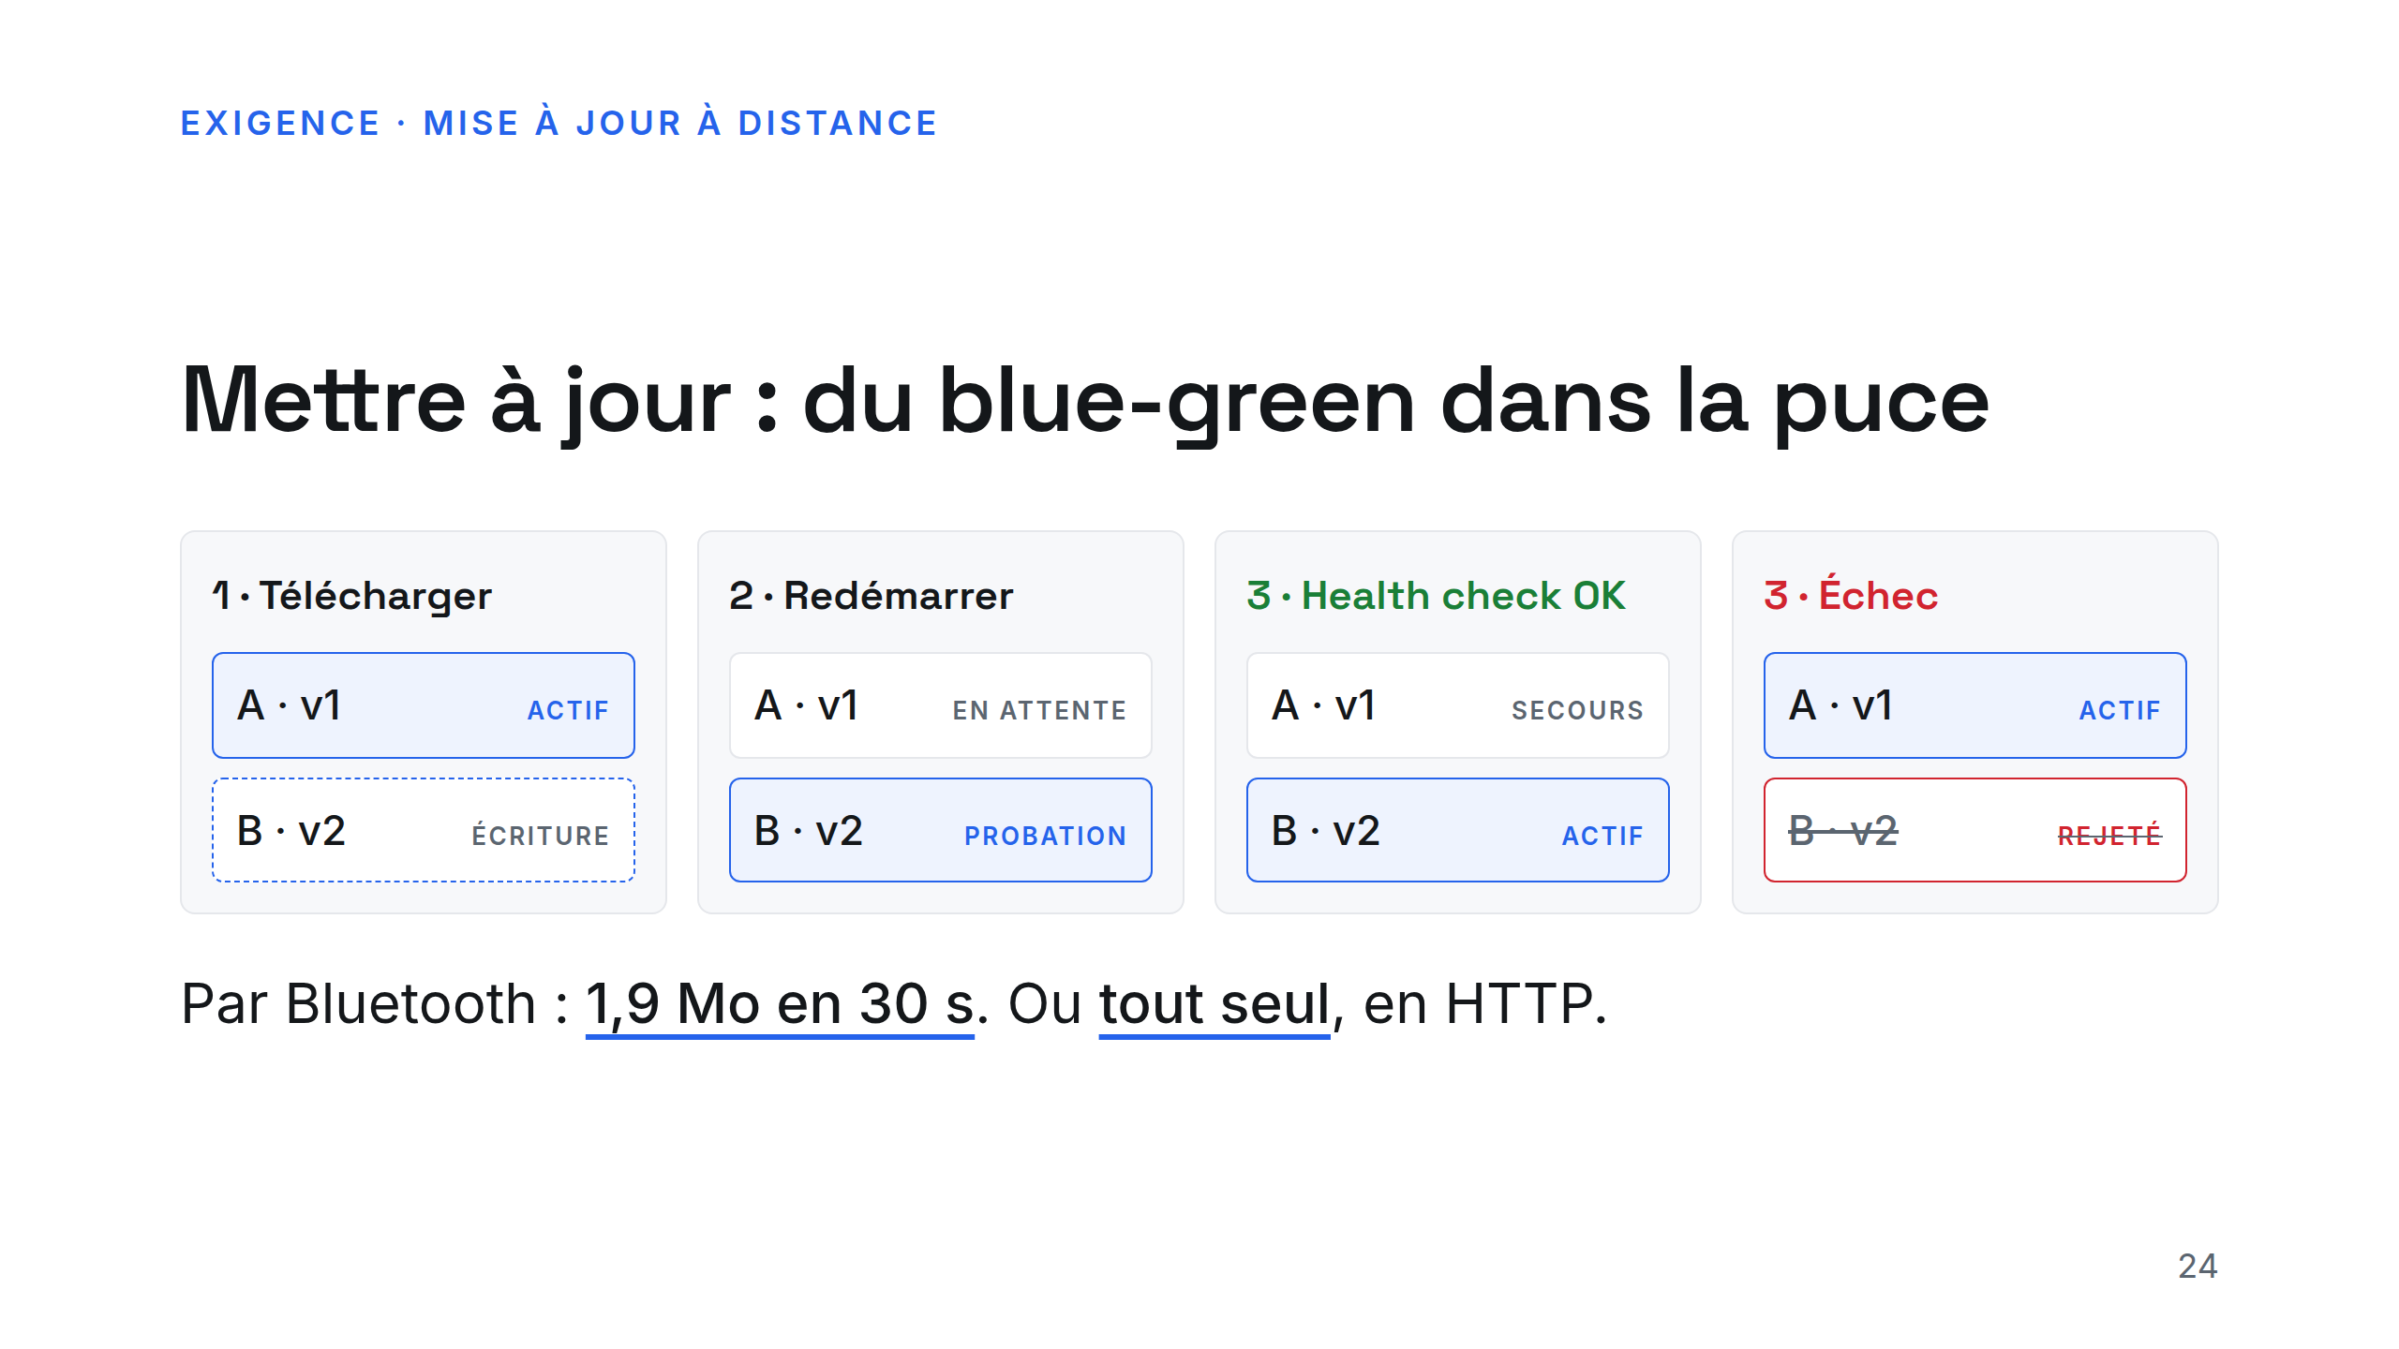
Notes:
- La mise à jour à distance, c'est du blue-green : vous connaissez déjà
- Deux emplacements : on écrit B pendant que A tourne, on redémarre, B en probation
- Échec : retour automatique sur A
- Pas d'orchestrateur : le firmware se valide lui-même
- Deux chemins : le téléphone en Bluetooth, ou le cadre seul en HTTP

Slide 25
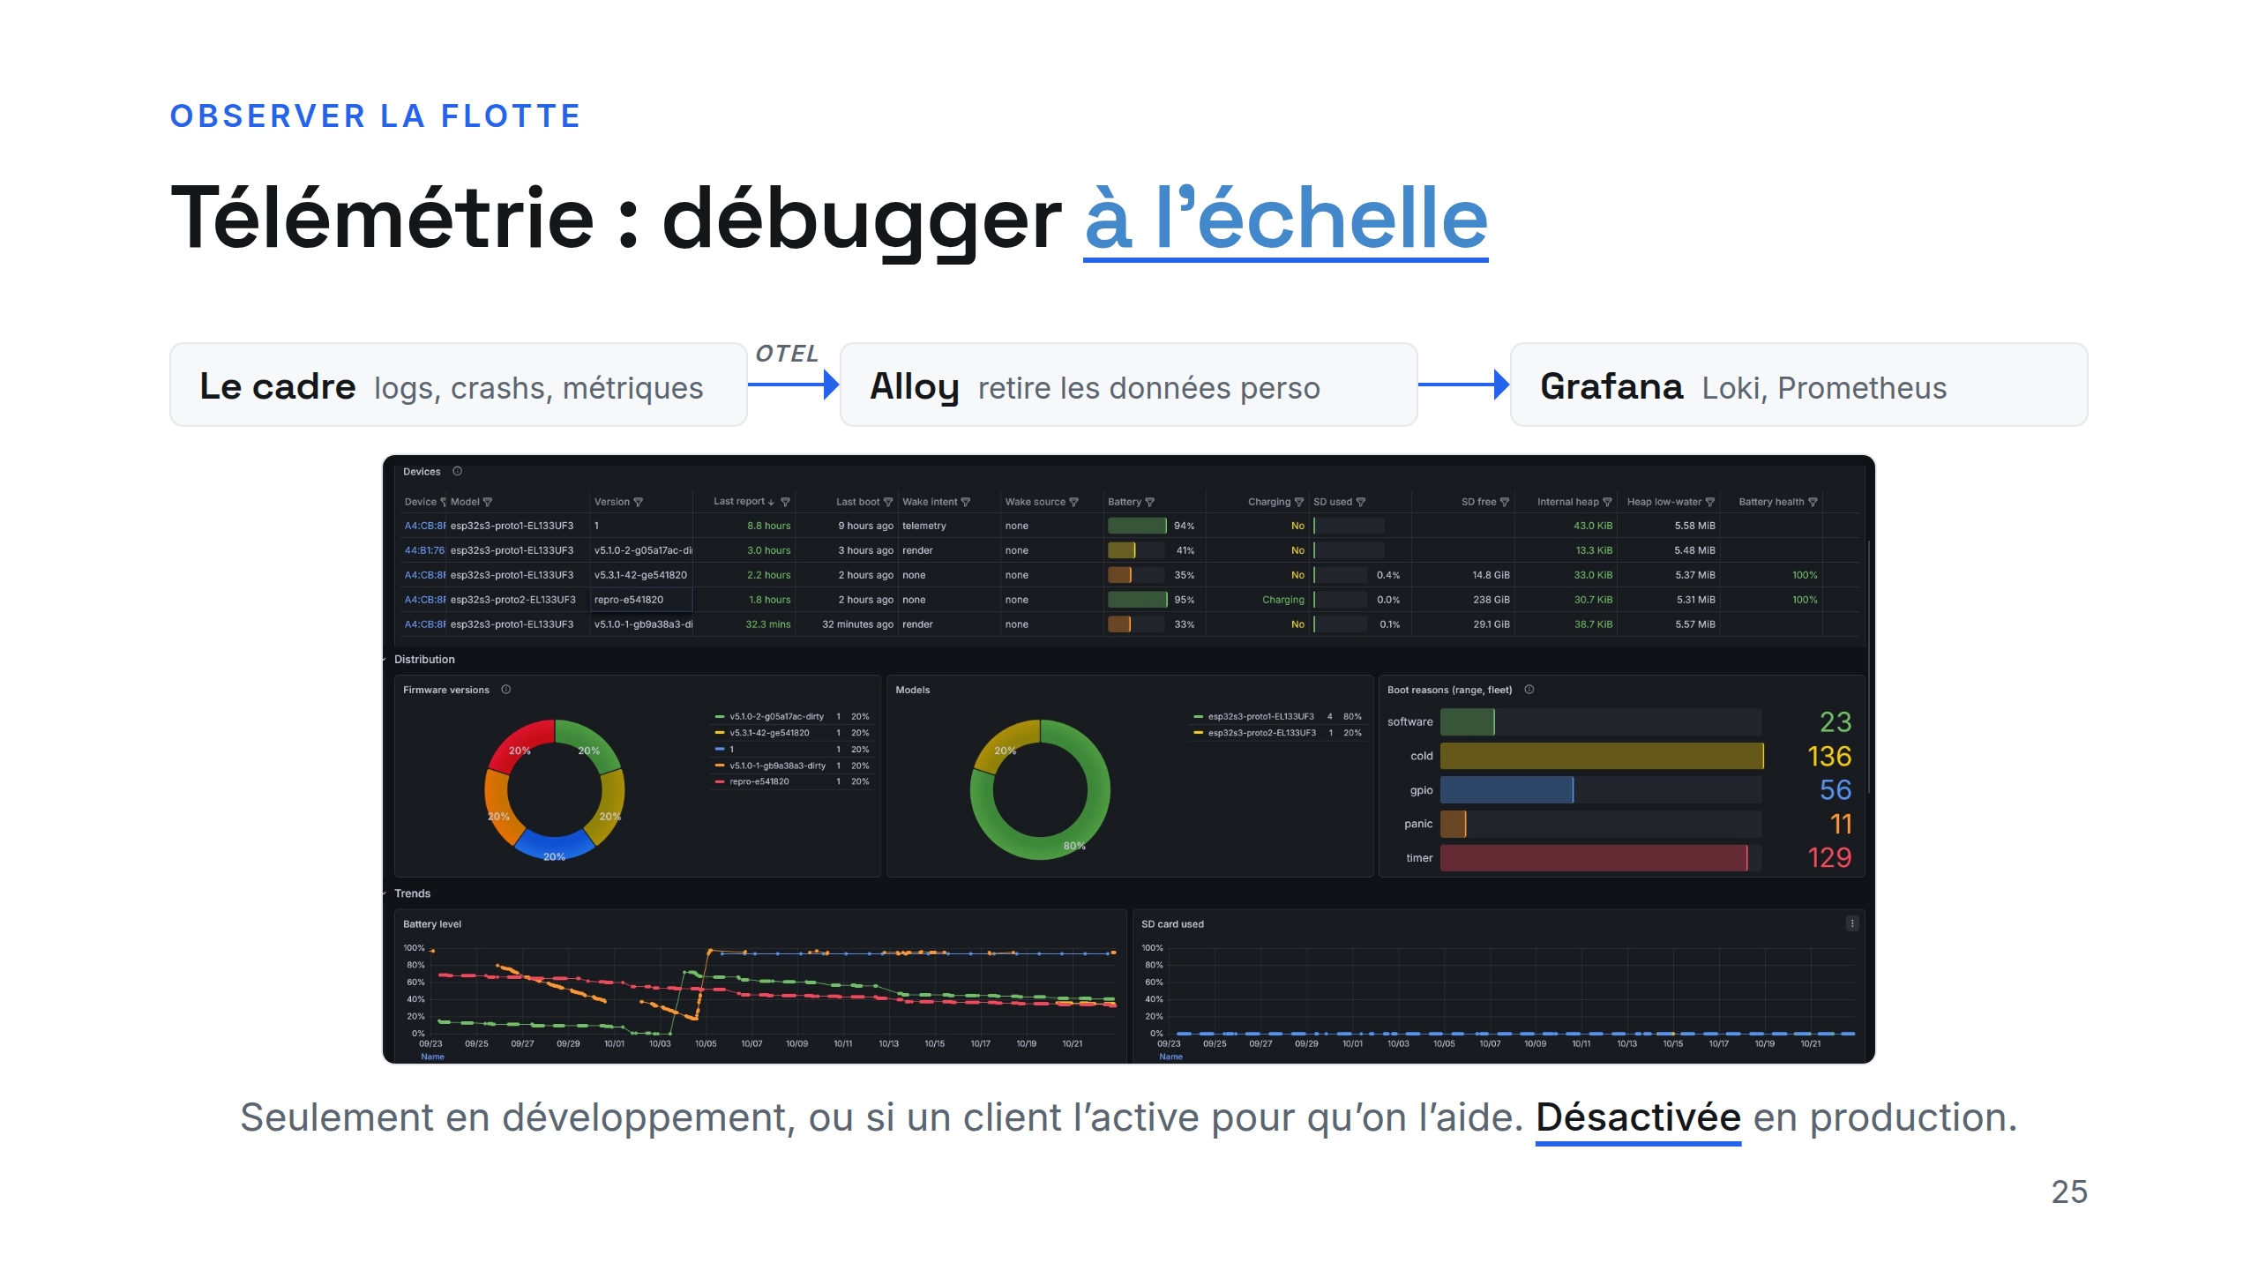
Notes:
- Au bureau, la console série. Chez quelqu'un, impossible
- OpenTelemetry, comme vos services : logs, crashs, métriques
- Notre propre passerelle : pas de clé d'API dans un firmware public
- Seulement en dev, ou si un client l'active pour qu'on l'aide : désactivée en production
- Le dashboard : versions, raisons de réveil, crashs, batterie
- La télémétrie réveille le cadre une fois par jour au plus
- Les versions cohabitent : on débugge plusieurs versions à la fois

Slide 26
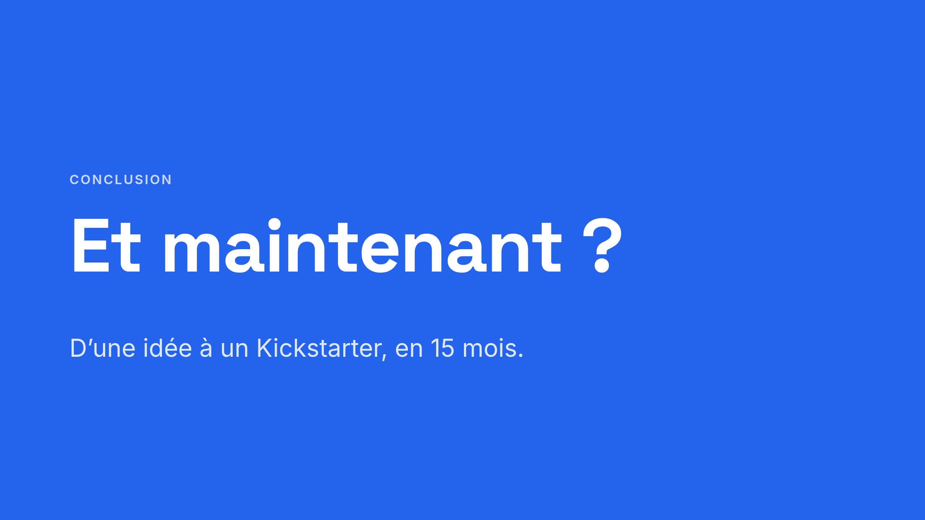
Notes:
- On a vu le comment. Maintenant, où on en est

Slide 27
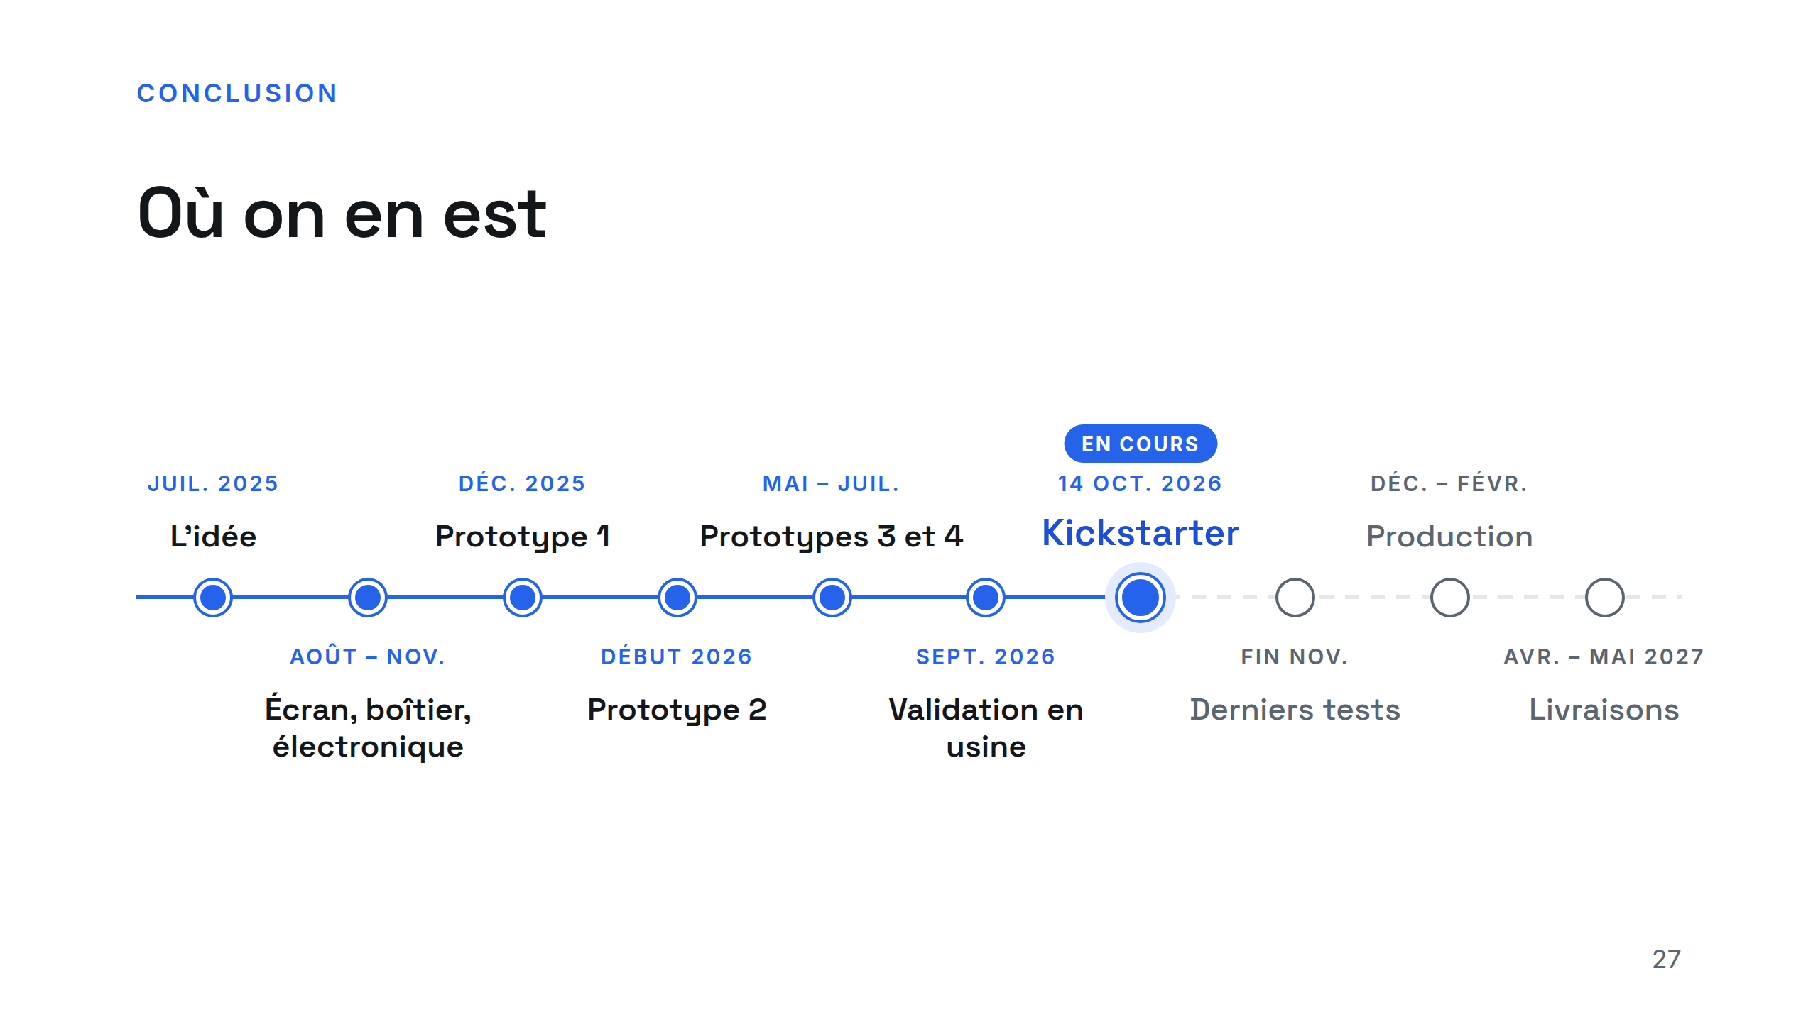
Notes:
- Juillet 2025 : l'idée
- 4 prototypes, les 2 derniers avec le fabricant
- Le Kickstarter est en ligne depuis le 14 octobre
- La suite : tests, production cet hiver, livraisons au printemps
- Pour moi : mettre à jour des cadres chez des gens que je ne connais pas

Slide 28
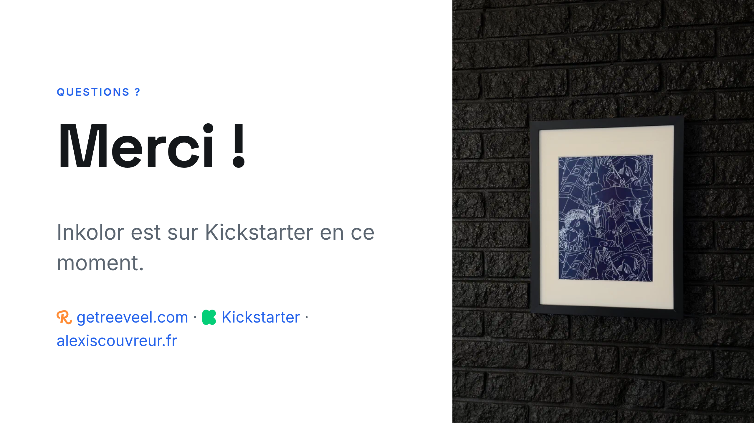
Notes:
- Merci, place aux questions

